Slide 1
第六章 时序逻辑电路
内容提要
本章主要介绍时序逻辑电路的工作原理和分析方法及设计方法。首先讲述时序逻辑电路的功能及结构特点、分析方法和步骤，然后具体介绍寄存器、计数器等各类时序逻辑电路的工作原理和使用方法，最后介绍时序逻辑电路的设计方法。
本章重点是计数器的分析和设计

Slide 2
本章主要内容
6.1 概述
6.2 时序逻辑电路的分析方法
6.3 若干常用的时序逻辑电路
6.4 时序逻辑电路的设计方法
6.5 时序逻辑电路中的竞争－冒险现象（自学）

Slide 3
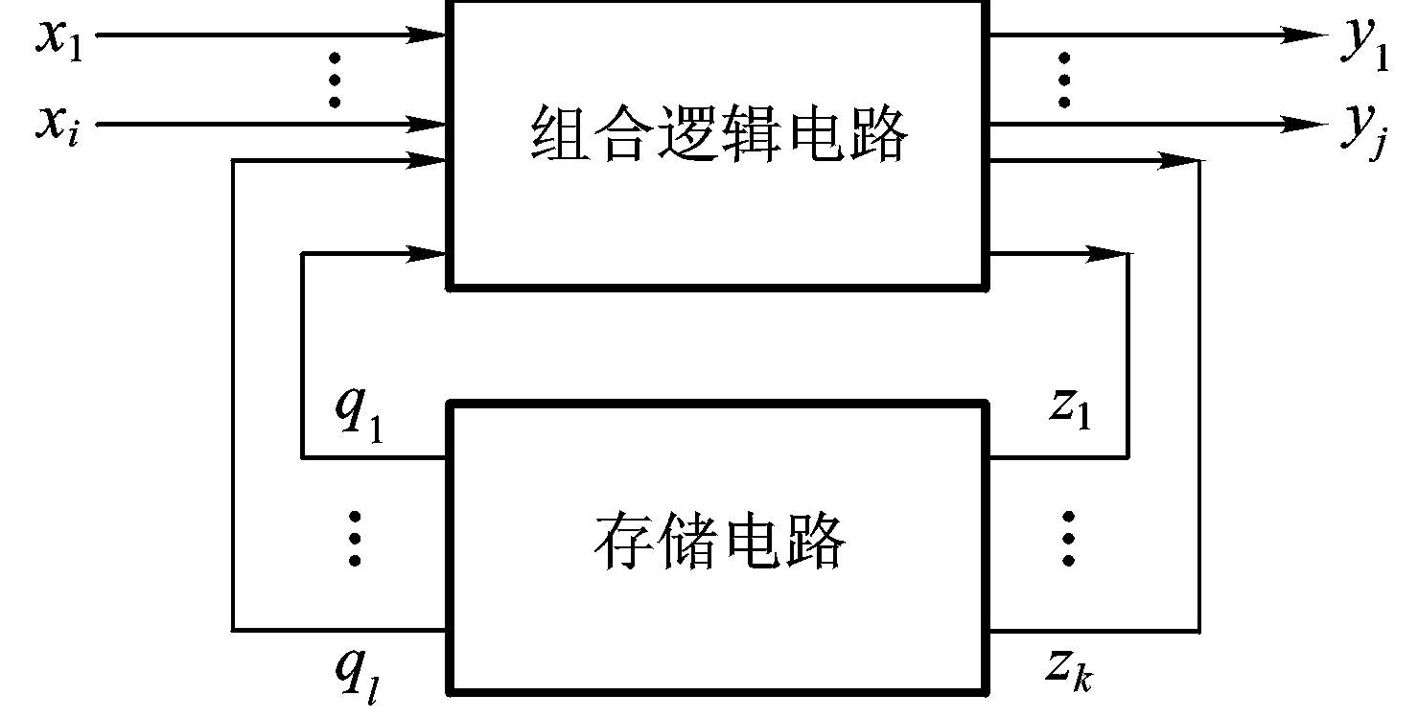
6.1 概述
一、时序逻辑电路：
在任意时刻的输出信号不仅取决于当时的输入信号，而且还取决于电路原来的状态。
二、时序逻辑电路的构成及结构特点：
时序逻辑电路的构成可用图6.1.1所示框图表示
图6.1.1

Slide 4
特点：
6.1 概述
图6.1.1
1.时序逻辑电路包含组合逻辑电路和存储电路两个部分；
2.存储电路的输出状态必须反馈到组合电路的输入端，与输入信号一起，共同决定组合逻辑电路的输出。

Slide 5
可以用三个方程组来描述
6.1 概述
图6.1.1

Slide 6
6.1 概述
图6.1.1

Slide 7
6.1 概述
图6.1.1

Slide 8
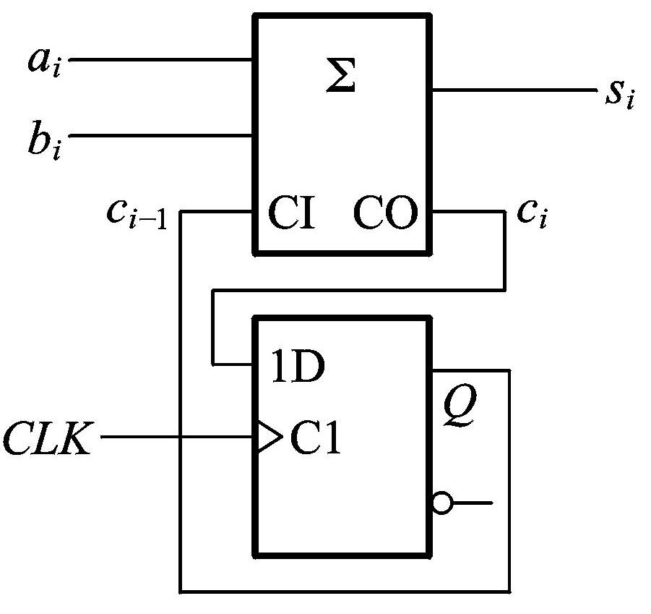
例6.1 串行加法器电路如图6.1.2所示，写出其输出方程、驱动方程和状态方程
6.1 概述
解：其输出方程为
驱动方程为
状态方程为
图6.1.2

Slide 9
三、时序逻辑电路的分类：
6.1 概述
根据触发器动作特点可分为同步时序逻辑电路和异步时序逻辑电路。在同步时序逻辑电路中，存储电路中所有触发器的时钟使用统一的CLK,状态变化发生在同一时刻，即触发器在时钟脉冲的作用下同时翻转;而在异步时序逻辑电路中，触发器的翻转不是同时的没有统一的CLK,触发器状态的变化有先有后。
根据输出信号的特点时序逻辑电路可分为米利（Mealy）型和穆尔（Moore）型。在米利型时序逻辑电路中，输出信号不仅取决于存储电路的状态，而且还取决于输入变量，即

Slide 10
在穆尔型时序逻辑电路中，输出信号仅仅取决于存储电路的状态，故穆尔型电路只是米利型电路的特例而已，可表述为
6.1 概述

Slide 11
6.2.时序逻辑电路的分析方法
6.2.1 同步时序逻辑电路的分析方法
时序逻辑电路的分析：就是给定时序电路，找出该的逻辑功能，即找出在输入和CLK作用下，电路的次态和输出。由于同步时序逻辑电路是在同一时钟作用下，故分析比较简单些，只要写出电路的驱动方程、输出方程和状态方程，根据状态方程得到电路的状态表或状态转换图，就可以得出电路的逻辑功能。
步骤：
1. 从给定的逻辑电路图中写出每个触发器的驱动方程（也就是存储电路中每个触发器输入信号的逻辑函数式）；

Slide 12
2.把得到的驱动方程代入相应触发器的特性方程中，就可以得到每个触发器的状态方程，由这些状态方程得到整个时序逻辑电路的方程组；
6.2.时序逻辑电路的分析方法
3. 根据逻辑图写出电路的输出方程；
4.写出整个电路的状态转换表、状态转换图和时序图；
5.由状态转换表或状态转换图得出电路的逻辑功能。

Slide 13
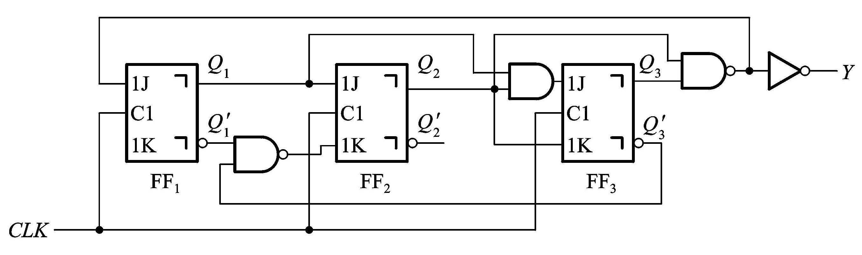
例6.2.1 试分析图6.2.1所示的时序逻辑电路的逻辑功能，写出它的驱动方程、状态方程和输出方程，写出电路的状态转换表，画出状态转换图和时序图。
6.2.时序逻辑电路的分析方法
图6.2.1
解：(1) 驱动方程：

Slide 14
（2) 状态方程：
6.2.时序逻辑电路的分析方法
JK触发器的特性方程
将驱动方程代入JK触发器的特性方程中，得出电路的状态方程，即
(3)输出方程：

Slide 15
6.2.2时序逻辑电路的状态转换表、状态转换图、状态机流程图和时序图
6.2.时序逻辑电路的分析方法
从例题可以看出，逻辑电路的三个方程应该说已经清楚描述一个电路的逻辑功能，但却不能确定电路具体用途，因此需要在时钟信号作用下将电路所有的的状态转换全部列出来，则电路的功能一目了然
描述时序逻辑电路所有状态的方法有状态转换表（状态转换真值表）、状态转换图、状态机流程图和时序图。下面结合上面的例题介绍这几种方法。

Slide 16
一、状态转换表：
6.2.时序逻辑电路的分析方法
根据状态方程将所有的输入变量和电路初态的取值，带入电路的状态方程和输出方程，得到电路次态（新态)的输出值，列成表即为状态转换表
图6.2.1
此电路没有输入变量，属于穆尔型的时序逻辑电路，输出端的状态只决定于电路的初态。

Slide 17
设初态Q₃Q₂Q₁=000，由状态方程可得：
6.2.时序逻辑电路的分析方法
由状态转换表可知，为七进制加法计数器，Y为进位脉冲的输出端。

Slide 18
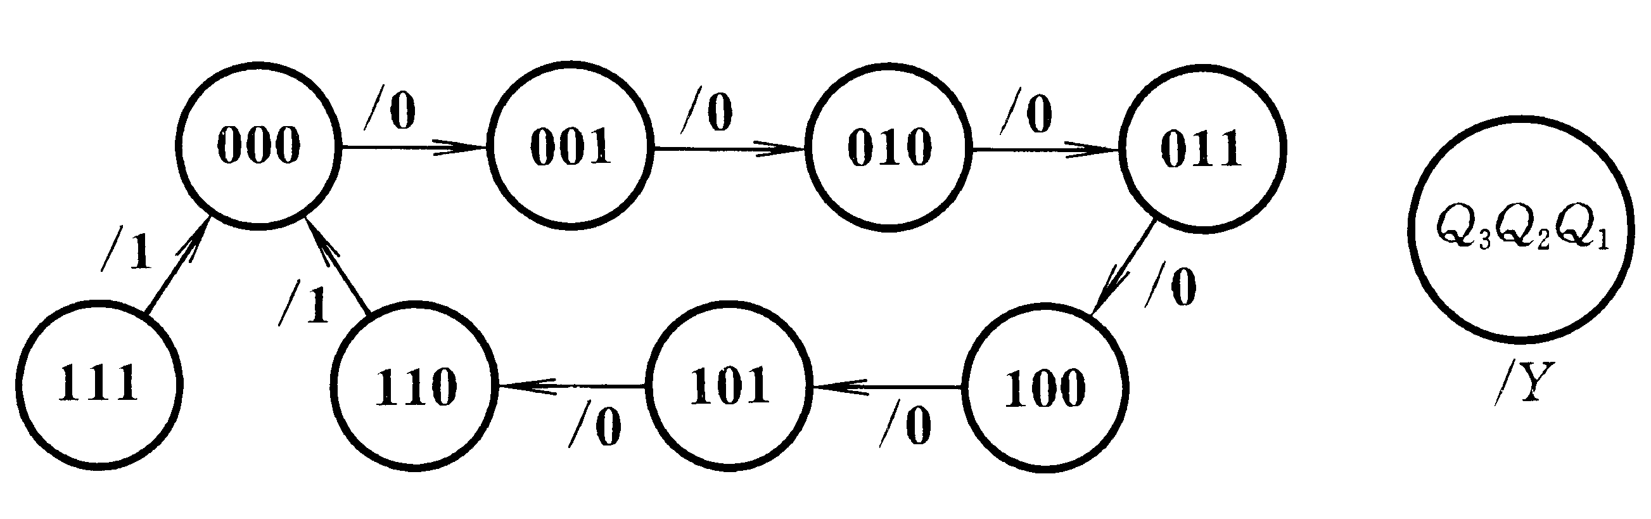
二、状态转换图：
6.2.时序逻辑电路的分析方法
将状态转换表以图形的方式直观表示出来，即为状态转换图
由状态转换表可得状态转换图如图6.2.2所示
图6.2.2

Slide 19
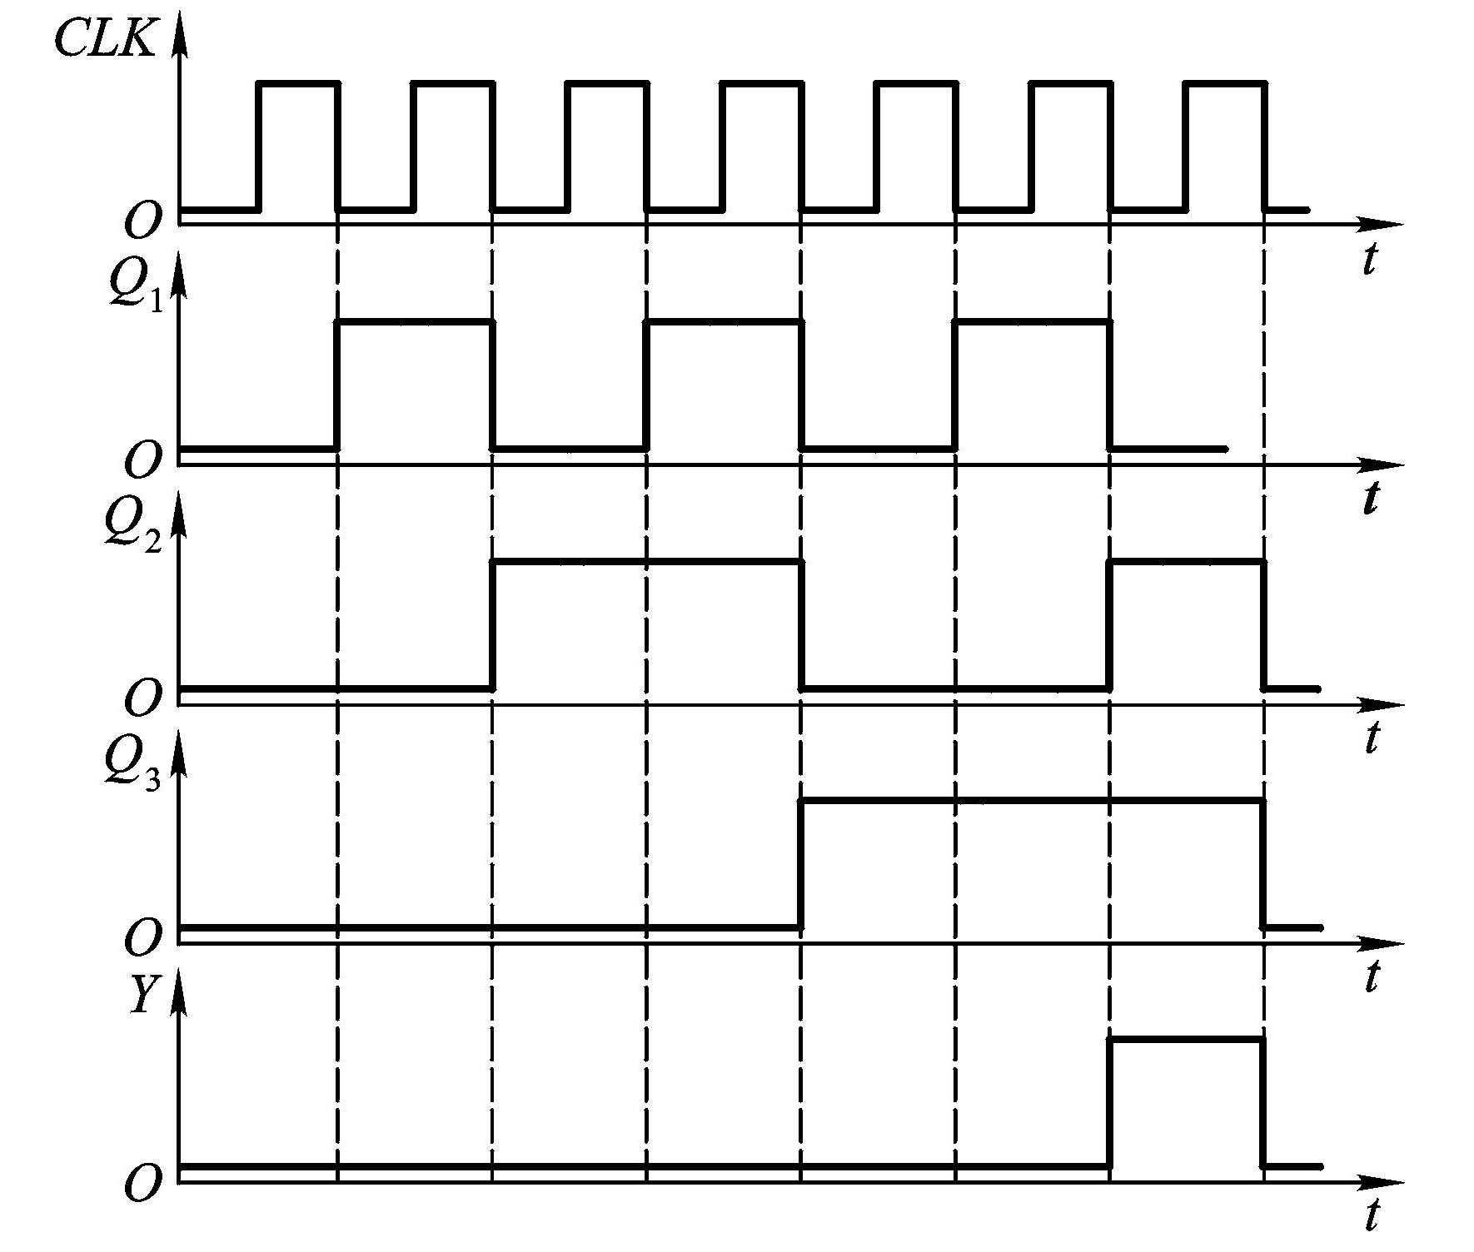
三、时序图：
6.2.时序逻辑电路的分析方法
在时钟脉冲序列的作用下，电路的状态、输出状态随时间变化的波形叫做时序图。由状态转换表或状态转换图可得图6.2.3所示
图6.2.3

Slide 20
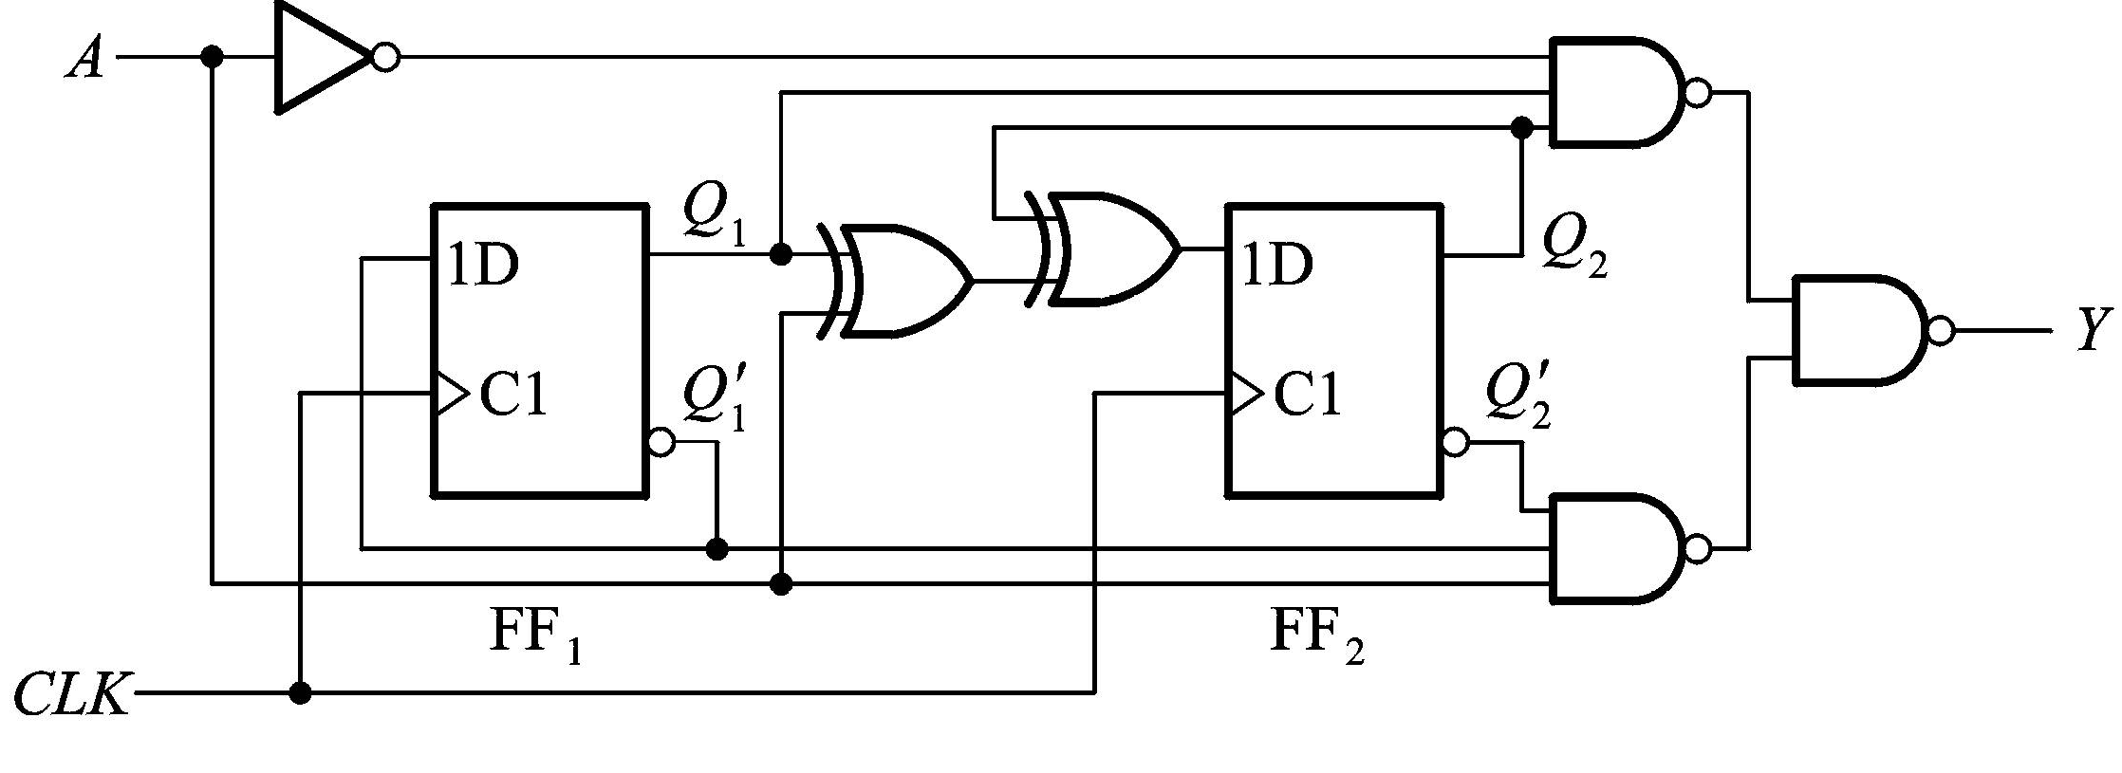
例6.2.2 分析图6.2.4所示的时序逻辑电路的功能，写出电路的驱动方程、状态方程和输出方程，画出电路的状态转换图。
6.2.时序逻辑电路的分析方法
图6.2.4
解： （1） 驱动方程：

Slide 21
（2） 状态方程
6.2.时序逻辑电路的分析方法
D触发器的特性方程为Q *＝D，得
（3) 输出方程：
图6.2.4

Slide 22
(4）状态转换表：
6.2.时序逻辑电路的分析方法
A＝0时
A＝1时
为4进制加法计数器
为4进制减法计数器

Slide 23
可以合成一个状态转换表为：
6.2.时序逻辑电路的分析方法
A＝0时
A＝1时

Slide 24
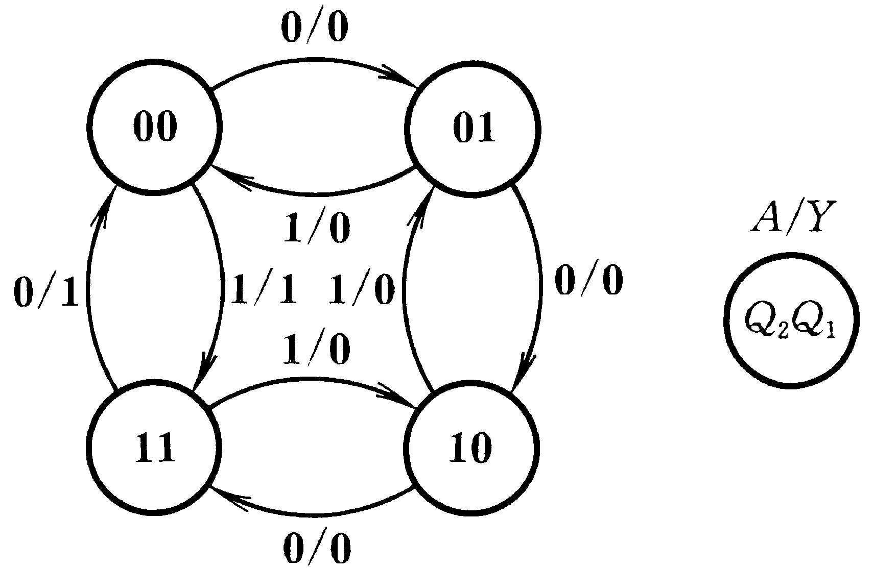
故此电路为有输入控制的逻辑电路，为可控计数器，A＝0为加法计数器，A＝1为减法计数器。
6.2.时序逻辑电路的分析方法
（5)状态转换图：
图6.2.5
四、状态机流程图（SM图）（自学）

Slide 25
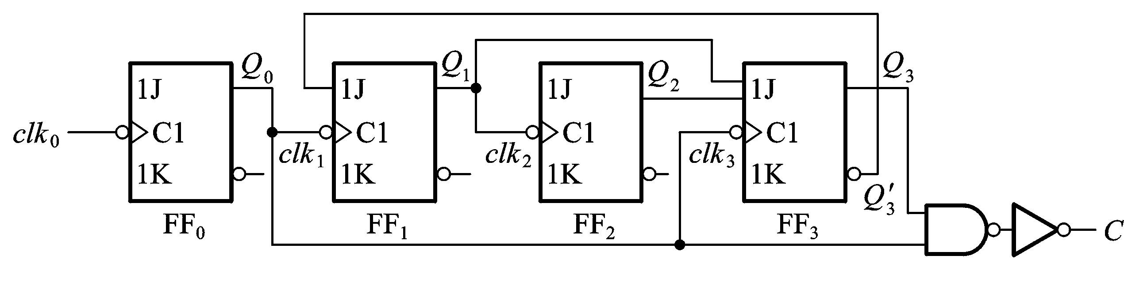
*6.2.3 异步时序逻辑电路的分析方法
6.2.时序逻辑电路的分析方法
由于在异步时序逻辑电路中，触发器的动作不是同时的，故分析时除了写出驱动方程、状态方程和输出方程等外，还用写出各个触发器的时钟信号，因此异步时序逻辑电路的分析要比同步时序逻辑电路的分析复杂。
例6.2.3 已知异步时序逻辑电路的逻辑图如图6.2.6所示，试分析它的逻辑功能，画出电路的状态转换图和时序图。
图6.2.6

Slide 26
解：（1） 驱动方程：
6.2.时序逻辑电路的分析方法
图6.2.6

Slide 27
（2）JK的特性方程为
6.2.时序逻辑电路的分析方法
可得逻辑电路的状态方程：

Slide 28
(3)输出方程：
6.2.时序逻辑电路的分析方法
图6.2.6
clk
(4) 各触发器的时钟信号：

Slide 29
(5) 状态转换表
6.2.时序逻辑电路的分析方法
图6.2.6
clk
此电路为异步十进制计数器

Slide 30
(6)状态转换图
6.2.时序逻辑电路的分析方法
注：由状态转换图可知，10个状态0000~1001是在循环内，而其它的6个状态1010~1111最终在时钟作用下，都可以进入此循环，具有这种特点的时序电路，称为能够自启动的时序电路。

Slide 31
（7) 时序图：
6.2.时序逻辑电路的分析方法

Slide 32
6.3 若干常用的时序逻辑电路
6.3.1 寄存器和移位寄存器
可寄存一组二进制数码的逻辑部件，叫寄存器，是由触发器构成的，只要有置位和复位功能，就可以做寄存器，如基本SR锁存器、D触发器、JK触发器等等。一个触发器可以存1位二进制代码，故N位二进制代码需要N个触发器。
根据存放数码的方式不同分为并行和串行两种：并行方式就是将寄存的数码从各对应的输入端同时输入到寄存器中；串行方式是将数码从一个输入端逐位输入到寄存器中。根据取出数码的方式不同也可分为并行和串行两种：并行方式就是要取出的数码从对应的各个输出端上同时出现；串行方式是被取出的数码在一个输出端逐位输出；根据有无移位功能寄存器也常分为数码寄存器和移位寄存器。

Slide 33
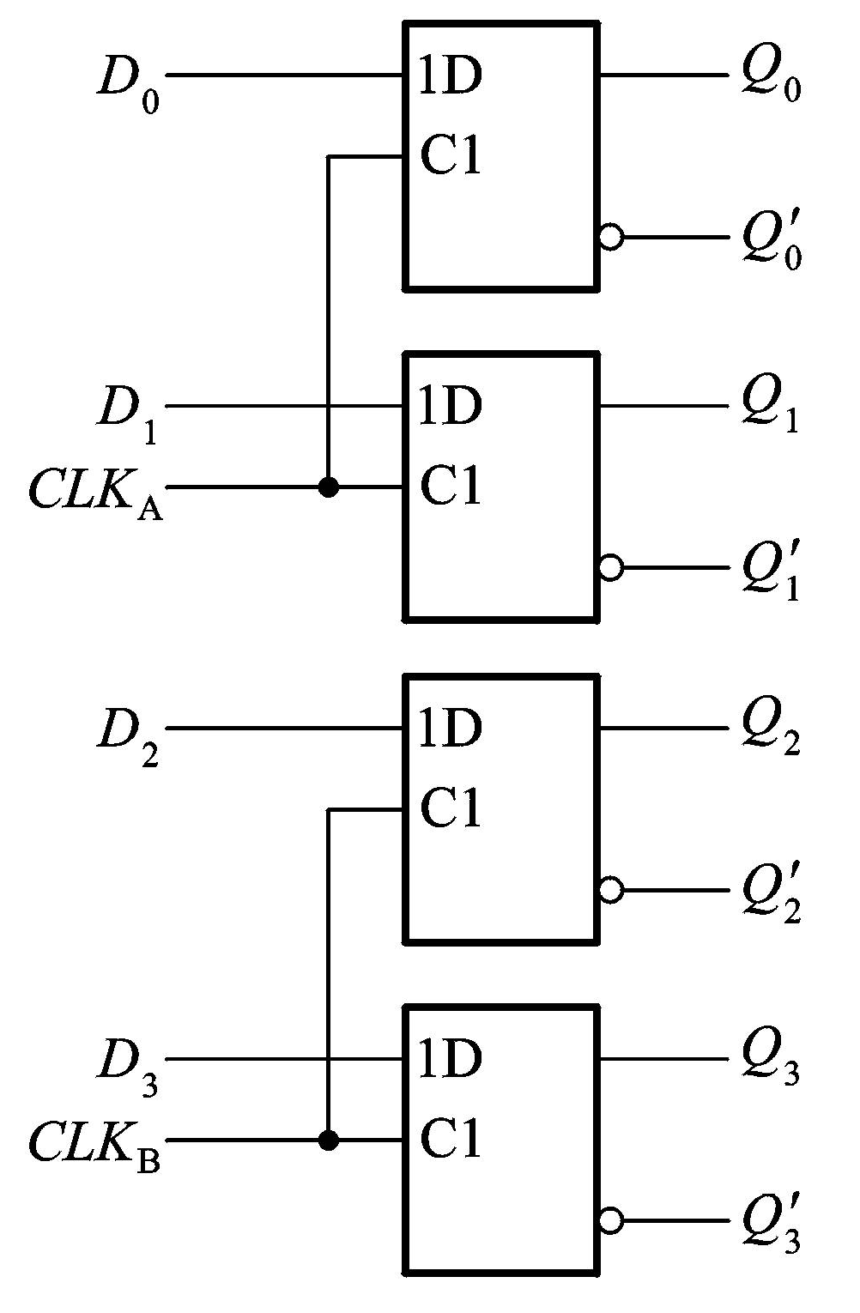
一 、寄存器（数码寄存器）
6.3.1 寄存器和移位寄存器
74LS75是由同步SR触发器构成的D触发器构成的，电路图如图6.3.1所示。由于在CP＝1期间，输出会随D的状态而改变
由于D触发器是由同步SR触发器构成的，故在时钟clk＝1期间，Q 随D 改变
图6.3.1

Slide 34
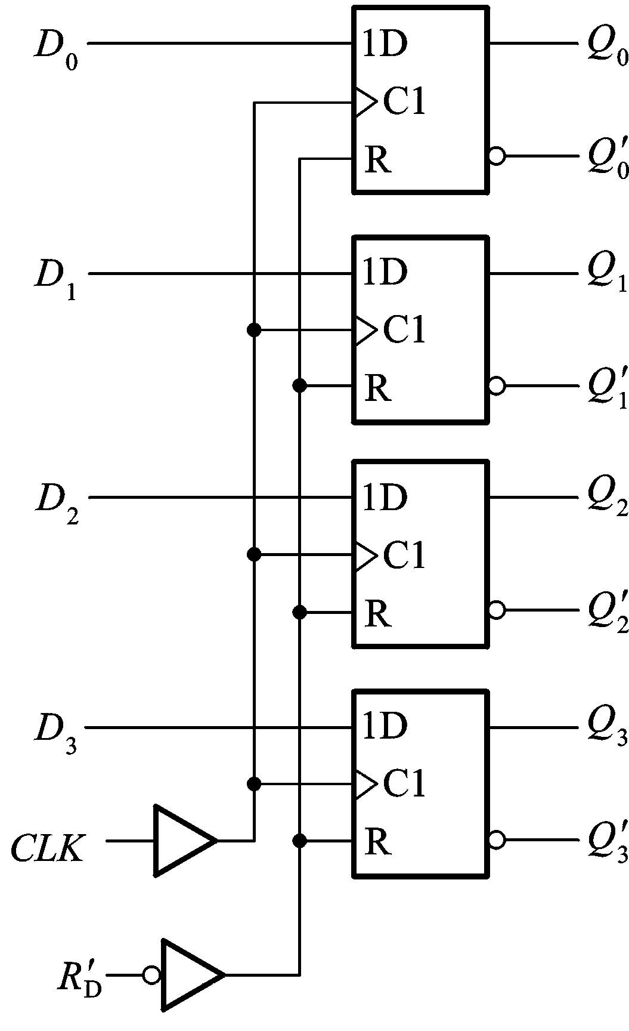
74HC175为由CMOS边沿触发器构成的4位寄存器，其逻辑电路如图6.3.2所示。
6.3.1 寄存器和移位寄存器
其中：
D₀ ~ D₃为并行数据输入端；
CLK为寄存脉冲输入端
R′_{D}为清零端
此寄存器为并行输入/并行输出方式。在CLK↑时，将D₀ ～ D₃数据存入，与此前后的D状态无关，而且由异步置零（清零）功能。
图6.3.2

Slide 35
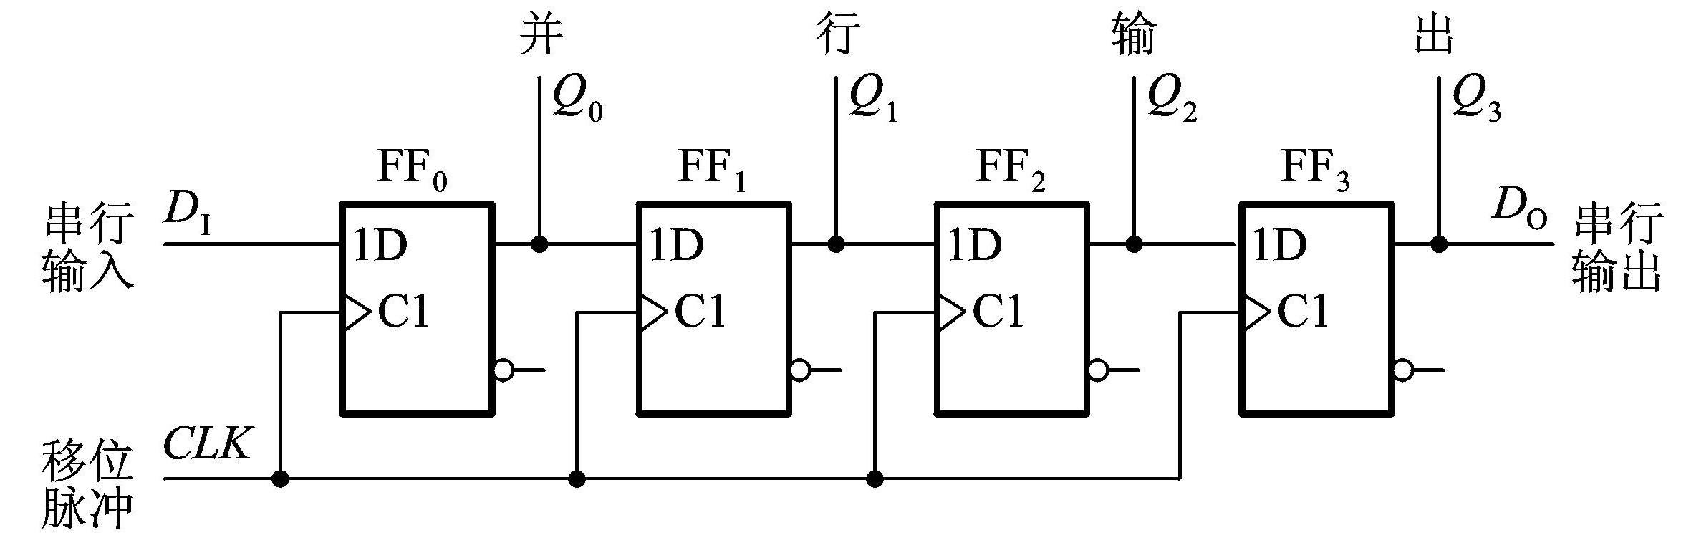
二 、移位寄存器
6.3.1 寄存器和移位寄存器
移位寄存器不仅具有数码存储功能，还具有移位的功能，即在移位脉冲的作用下，依次左移或右移。故移位寄存器除了寄存代码外，还可以实现数据的串行－并行转换、数值运算以及数据处理等。
1.由D触发器构成的4位移位寄存器（右移）：
电路如图6.3.3所示。
图6.3.3

Slide 36
因为触发器由传输延迟时间t_{pd}，所以在CLK↑到达时，各触发器按前一级触发器原来的状态翻转。
6.3.1 寄存器和移位寄存器
图6.3.3
其中D₁为串行输入端， D₀为串行输出端，Q₃～ Q₀为并行输出端，CLK为移位脉冲输入端

Slide 37
其状态表为
6.3.1 寄存器和移位寄存器
图6.3.3

Slide 38
其波形图为
6.3.1 寄存器和移位寄存器

Slide 39
2.由JK触发器构成的移位寄存器
6.3.1 寄存器和移位寄存器
电路如图6.3.4所示，其分析原理同上，不同的是JK触发器的寄存是在移位脉冲的下降沿发生的。

Slide 40
3. 双向移位寄存器74LS194A：
6.3.1 寄存器和移位寄存器
(1) 逻辑图形符号及功能表：如图6.3.5所示。

Slide 41
其中：
6.3.1 寄存器和移位寄存器
D_{IR}－数据右移串行输入端
D_{IL}－数据左移串行输入端
D₀~D₃－数据并行输入端
Q₀~Q₃－数据并行输出端
S₁、S₀－工作状态控制端

Slide 42
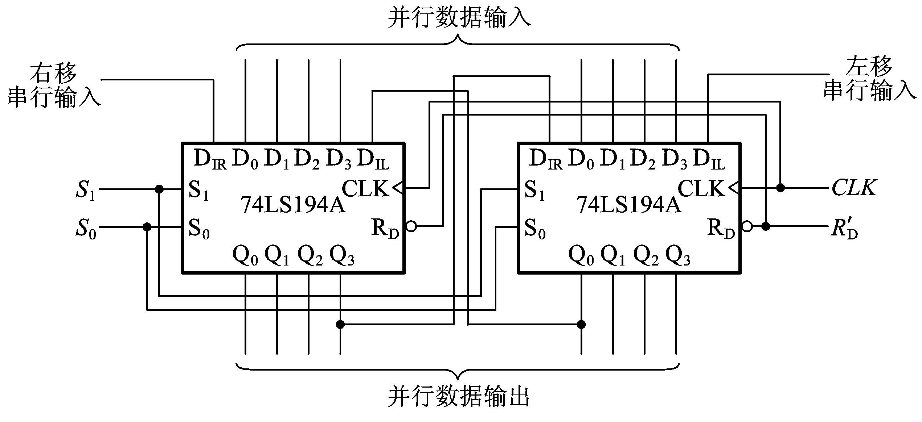
(2)扩展：由两片74LS194A构成8位双向移位寄存器，如图6.3.6 所示
6.3.1 寄存器和移位寄存器
图6.3.6

Slide 43
例6.3.1试分析图6.3.7所示电路的分频系数为多少。输出端为箭头所示。
6.3.1 寄存器和移位寄存器
解：分频系数为2×6=12

Slide 44
6.3.2 计数器
在计算机和数字逻辑系统中，计数器是最基本、最常用的部件之一。它不仅可以记录输入的脉冲个数，还可以实现分频、定时、产生节拍脉冲和脉冲序列等。
计数器的分类如下：
*按时钟分:同步计数器、异步计数器
*按计数过程中数字增减分：加法计数器、减法计数器和可逆计数器
*按计数器中的数字编码分：二进制计数器、二-十进制计数器和 循环码计数器等
*按计数容量分：二进制计数器、十进制计数器、六十进制等

Slide 45
一 、同步计数器
6.3.2 计数器
1.同步二进制计数器
（1）加法计数器：
原理：根据二进制加法运算规则可知：在多位二进制数末位加1，若第i 位以下皆为1时，则第i 位应翻转。
由此得出规律，若用T 触发器构成计数器，则第i位触发器输入端T_{i} 的逻辑式应为：

Slide 46
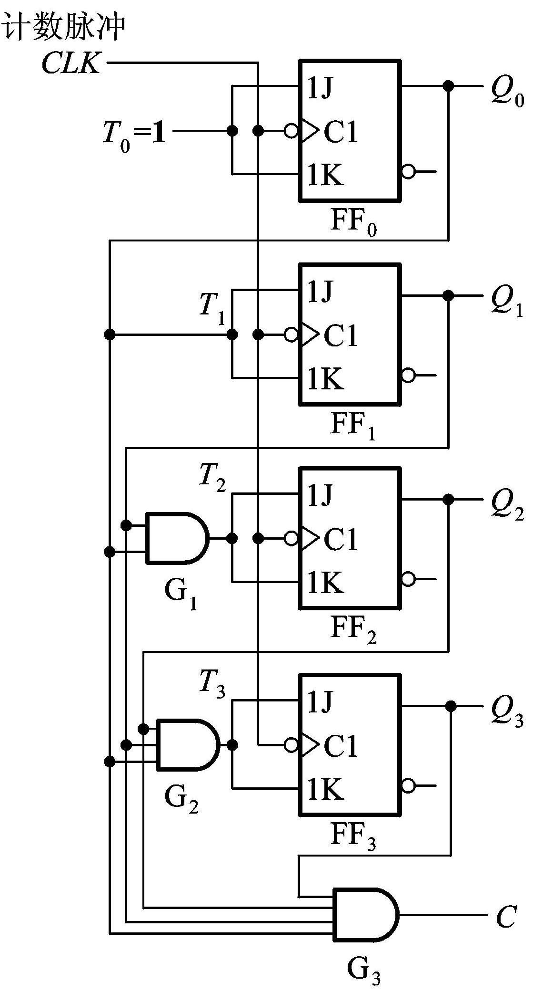
图6.3.8为4位同步二进制计数器的逻辑电路。每个触发器都是联成T 触发器。
6.3.2 计数器
a.驱动方程
图6.3.8

Slide 47
b. 状态方程：
6.3.2 计数器
T触发器的特性方程为
则状态方程为
c.输出方程：
图6.3.8

Slide 48
d. 状态转换表：
6.3.2 计数器

Slide 49
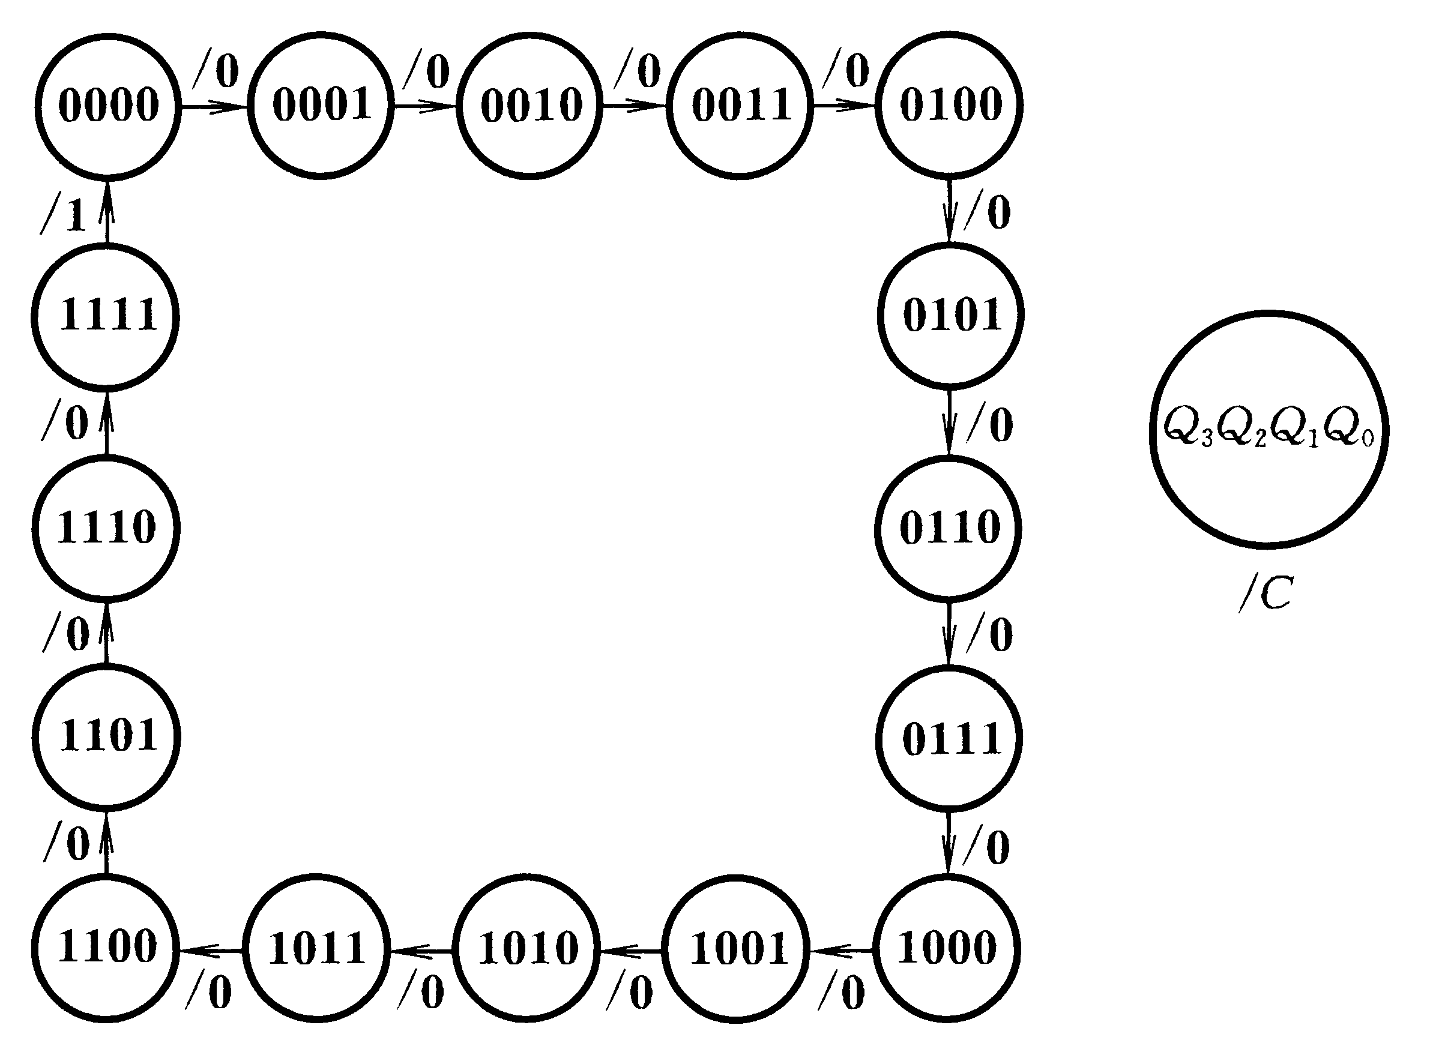
e.状态转换图：
6.3.2 计数器

Slide 50
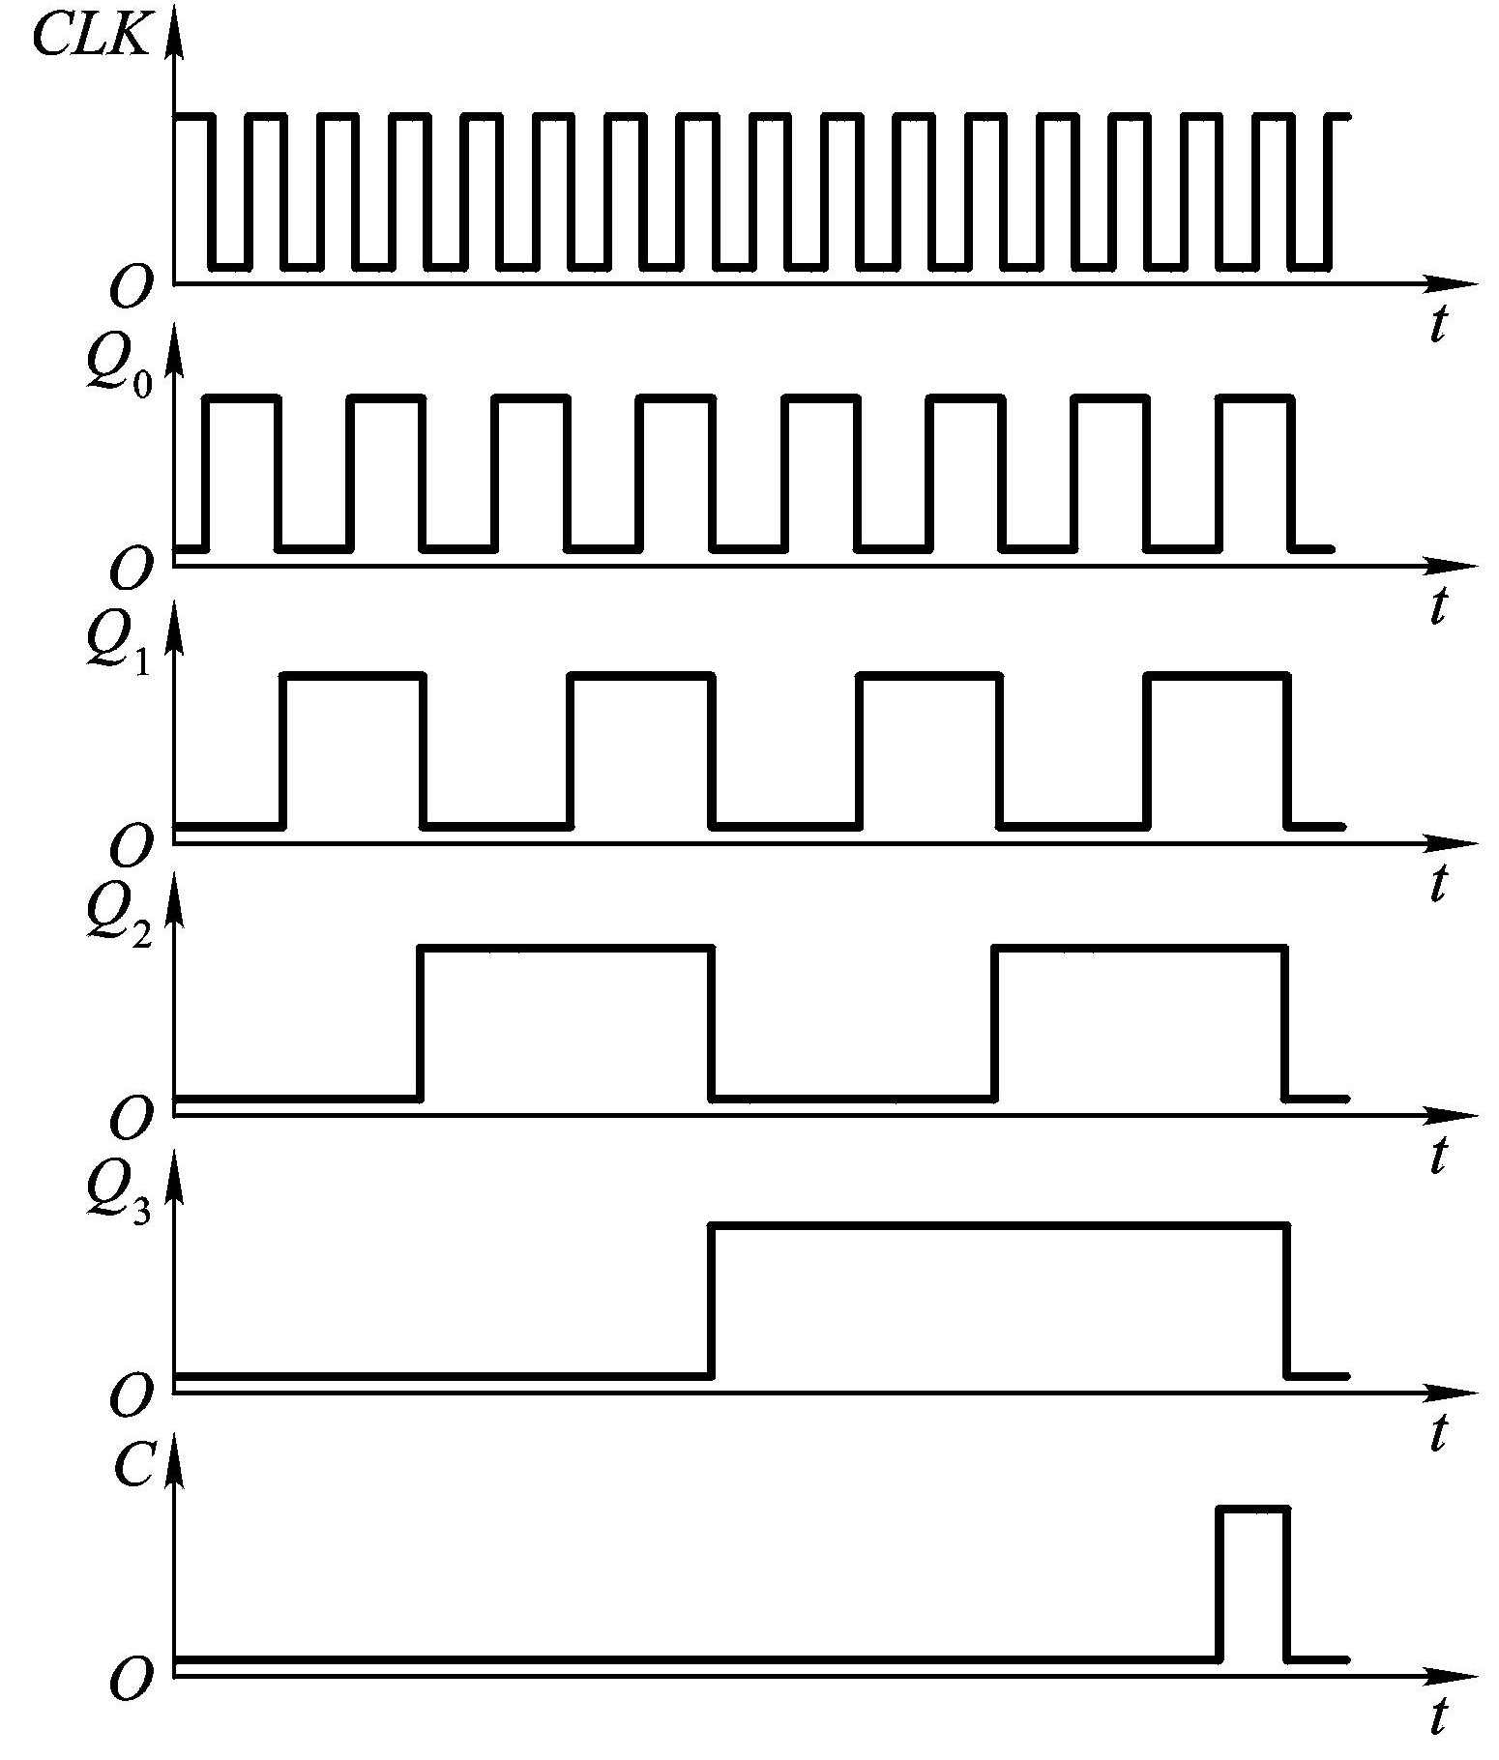
f.时序图：
6.3.2 计数器

Slide 51
g.逻辑功能:
6.3.2 计数器
(1)由于每输入16个CLK 脉冲触发器的状态一循环，并在输出端C产生一进位信号，故为16进制计数器。若二进制数码的位数为n，而计数器的循环周期为2^{n}，这样计数器又叫二进制计数器。将计数器中能计到的最大数称为计数器的容量，为2^{n}－1.
(2) 计数器有分频功能，也把它叫做分频器。若CLK脉冲的频率为 f₀ , 则由16进制计数器的时序图可知，输出端Q₀、Q₁、Q₂、Q₃的频率为f₀ / 2、f₀ / 4、f ₀ / 8、f₀ / 16.

Slide 52
*中规模集成的4位同步二进制计数器74161(74LS161):
6.3.2 计数器
其逻辑图形符号及功能表如图6.3.9所示。
注：74161和74LS161只是内部电路结构有些区别。74LS163也是4位二进制加法计数器，但清零方式是同步清零

Slide 53
(2)减法计数器：
6.3.2 计数器
原理：根据二进制减法运算规则可知：在多位二进制数末位减1，若第i 位以下皆为0时，则第i 位应翻转。
由此得出规律，若用T 触发器构成计数器，则第i 位触发器输入端T_{i} 的逻辑式应为：

Slide 54
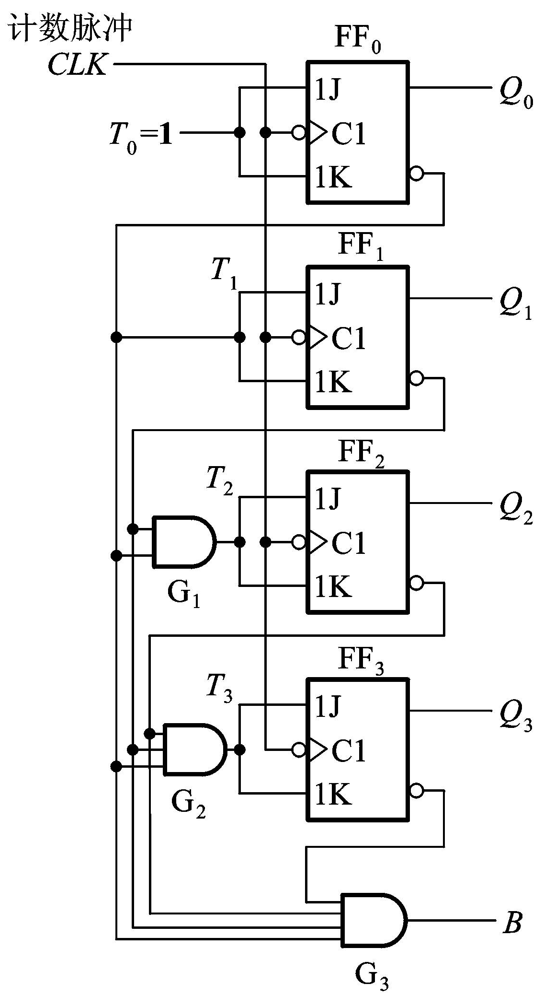
电路和状态表如图6.3.10所示每个触发器都是联成T 触发器。
6.3.2 计数器
图6.3.10

Slide 55
(3)可逆计数器－74LS191
6.3.2 计数器
a.单时钟方式
加/减脉冲用同一输入端，由加/减控制线的高低电平决定加/减计数。74LS191就是单时钟方式的可逆计数器，其图形符号和功能表如图6.3.11所示。

Slide 56
其中：LD′－异步置数端；S ′－计数控制端 U ′/ D－加减计数控制端； C / B－进位/借位输出端 D₀ ～ D₃－预置数输入端； Q₀ ～ Q₃－计数输出端
6.3.2 计数器

Slide 57
注：
6.3.2 计数器
CLK_{I}－计数脉冲输入端，上升沿动作;，CLK_{O}－串行时钟输出端，它等于（CLK ′_{I}·S·C/B)′，即允许计数，且当C/B=1时，在下一个CLK_{I}上升沿到达前CLK_{O}端有一个负脉冲输出。

Slide 58
b.双时钟方式
6.3.2 计数器
74LS193为双时钟加/减计数器，一个时钟用作加法计数脉冲，一个时钟用作减法计数脉冲，其图形符号和功能表如图6.3.12所示。

Slide 59
2. 同步十进制计数器：
6.3.2 计数器
①加法计数器
基本原理：在四位二进制计数器基础上修改，当计到1001时，则下一个CLK电路状态回到0000。

Slide 60
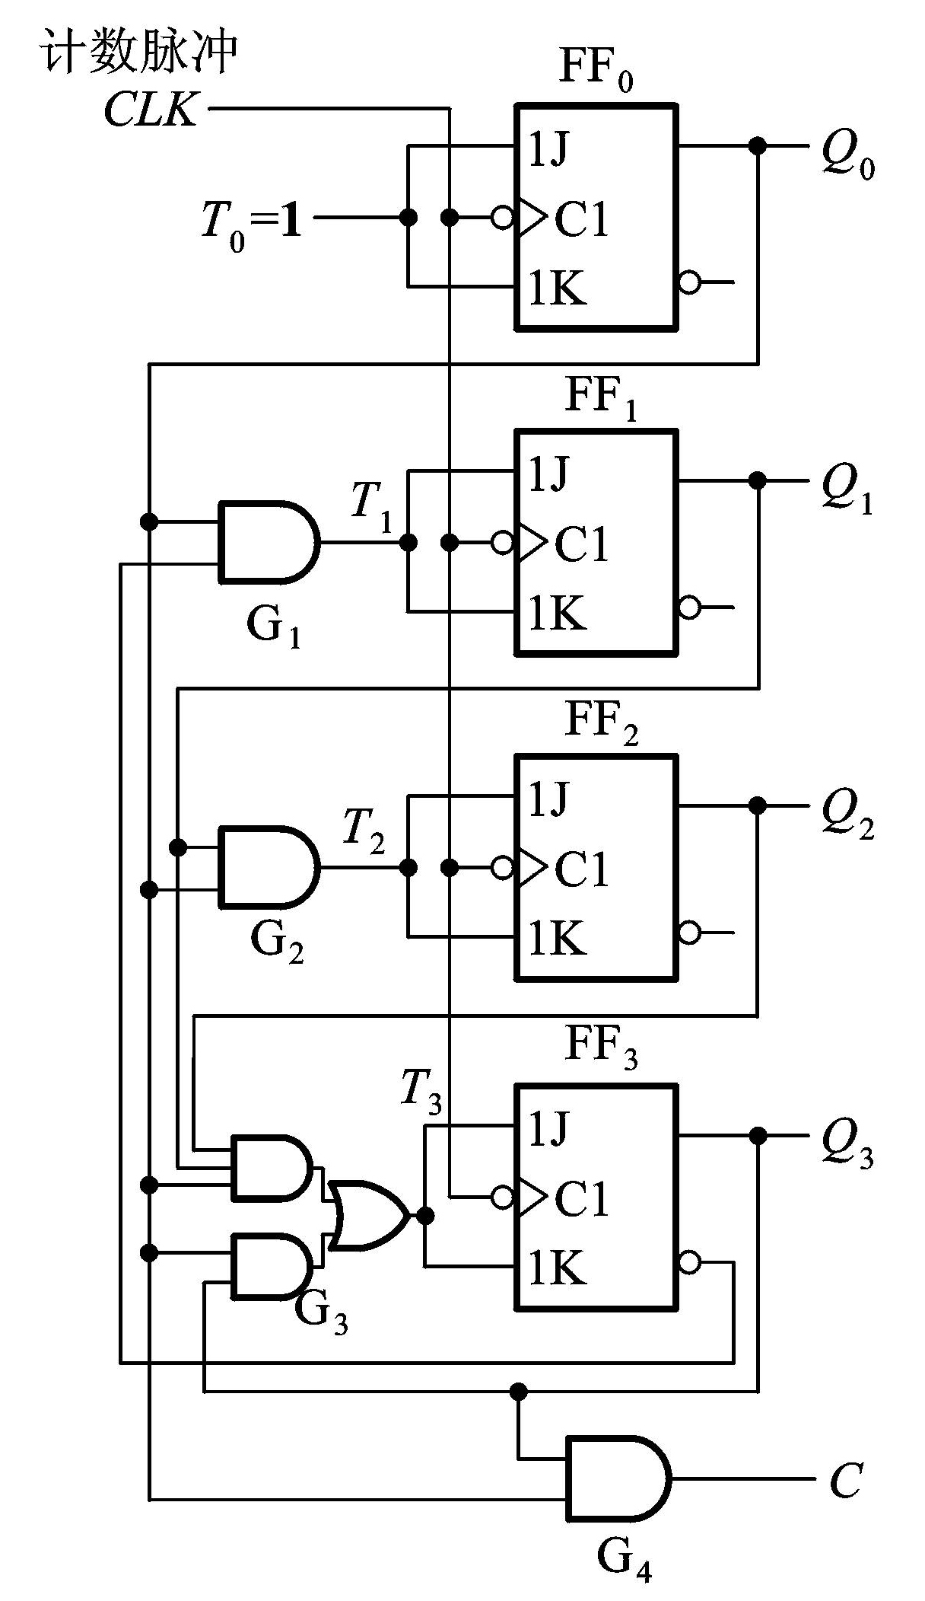
其电路如图6.3.13所示。
6.3.2 计数器
a. 驱动方程：
图6.3.13

Slide 61
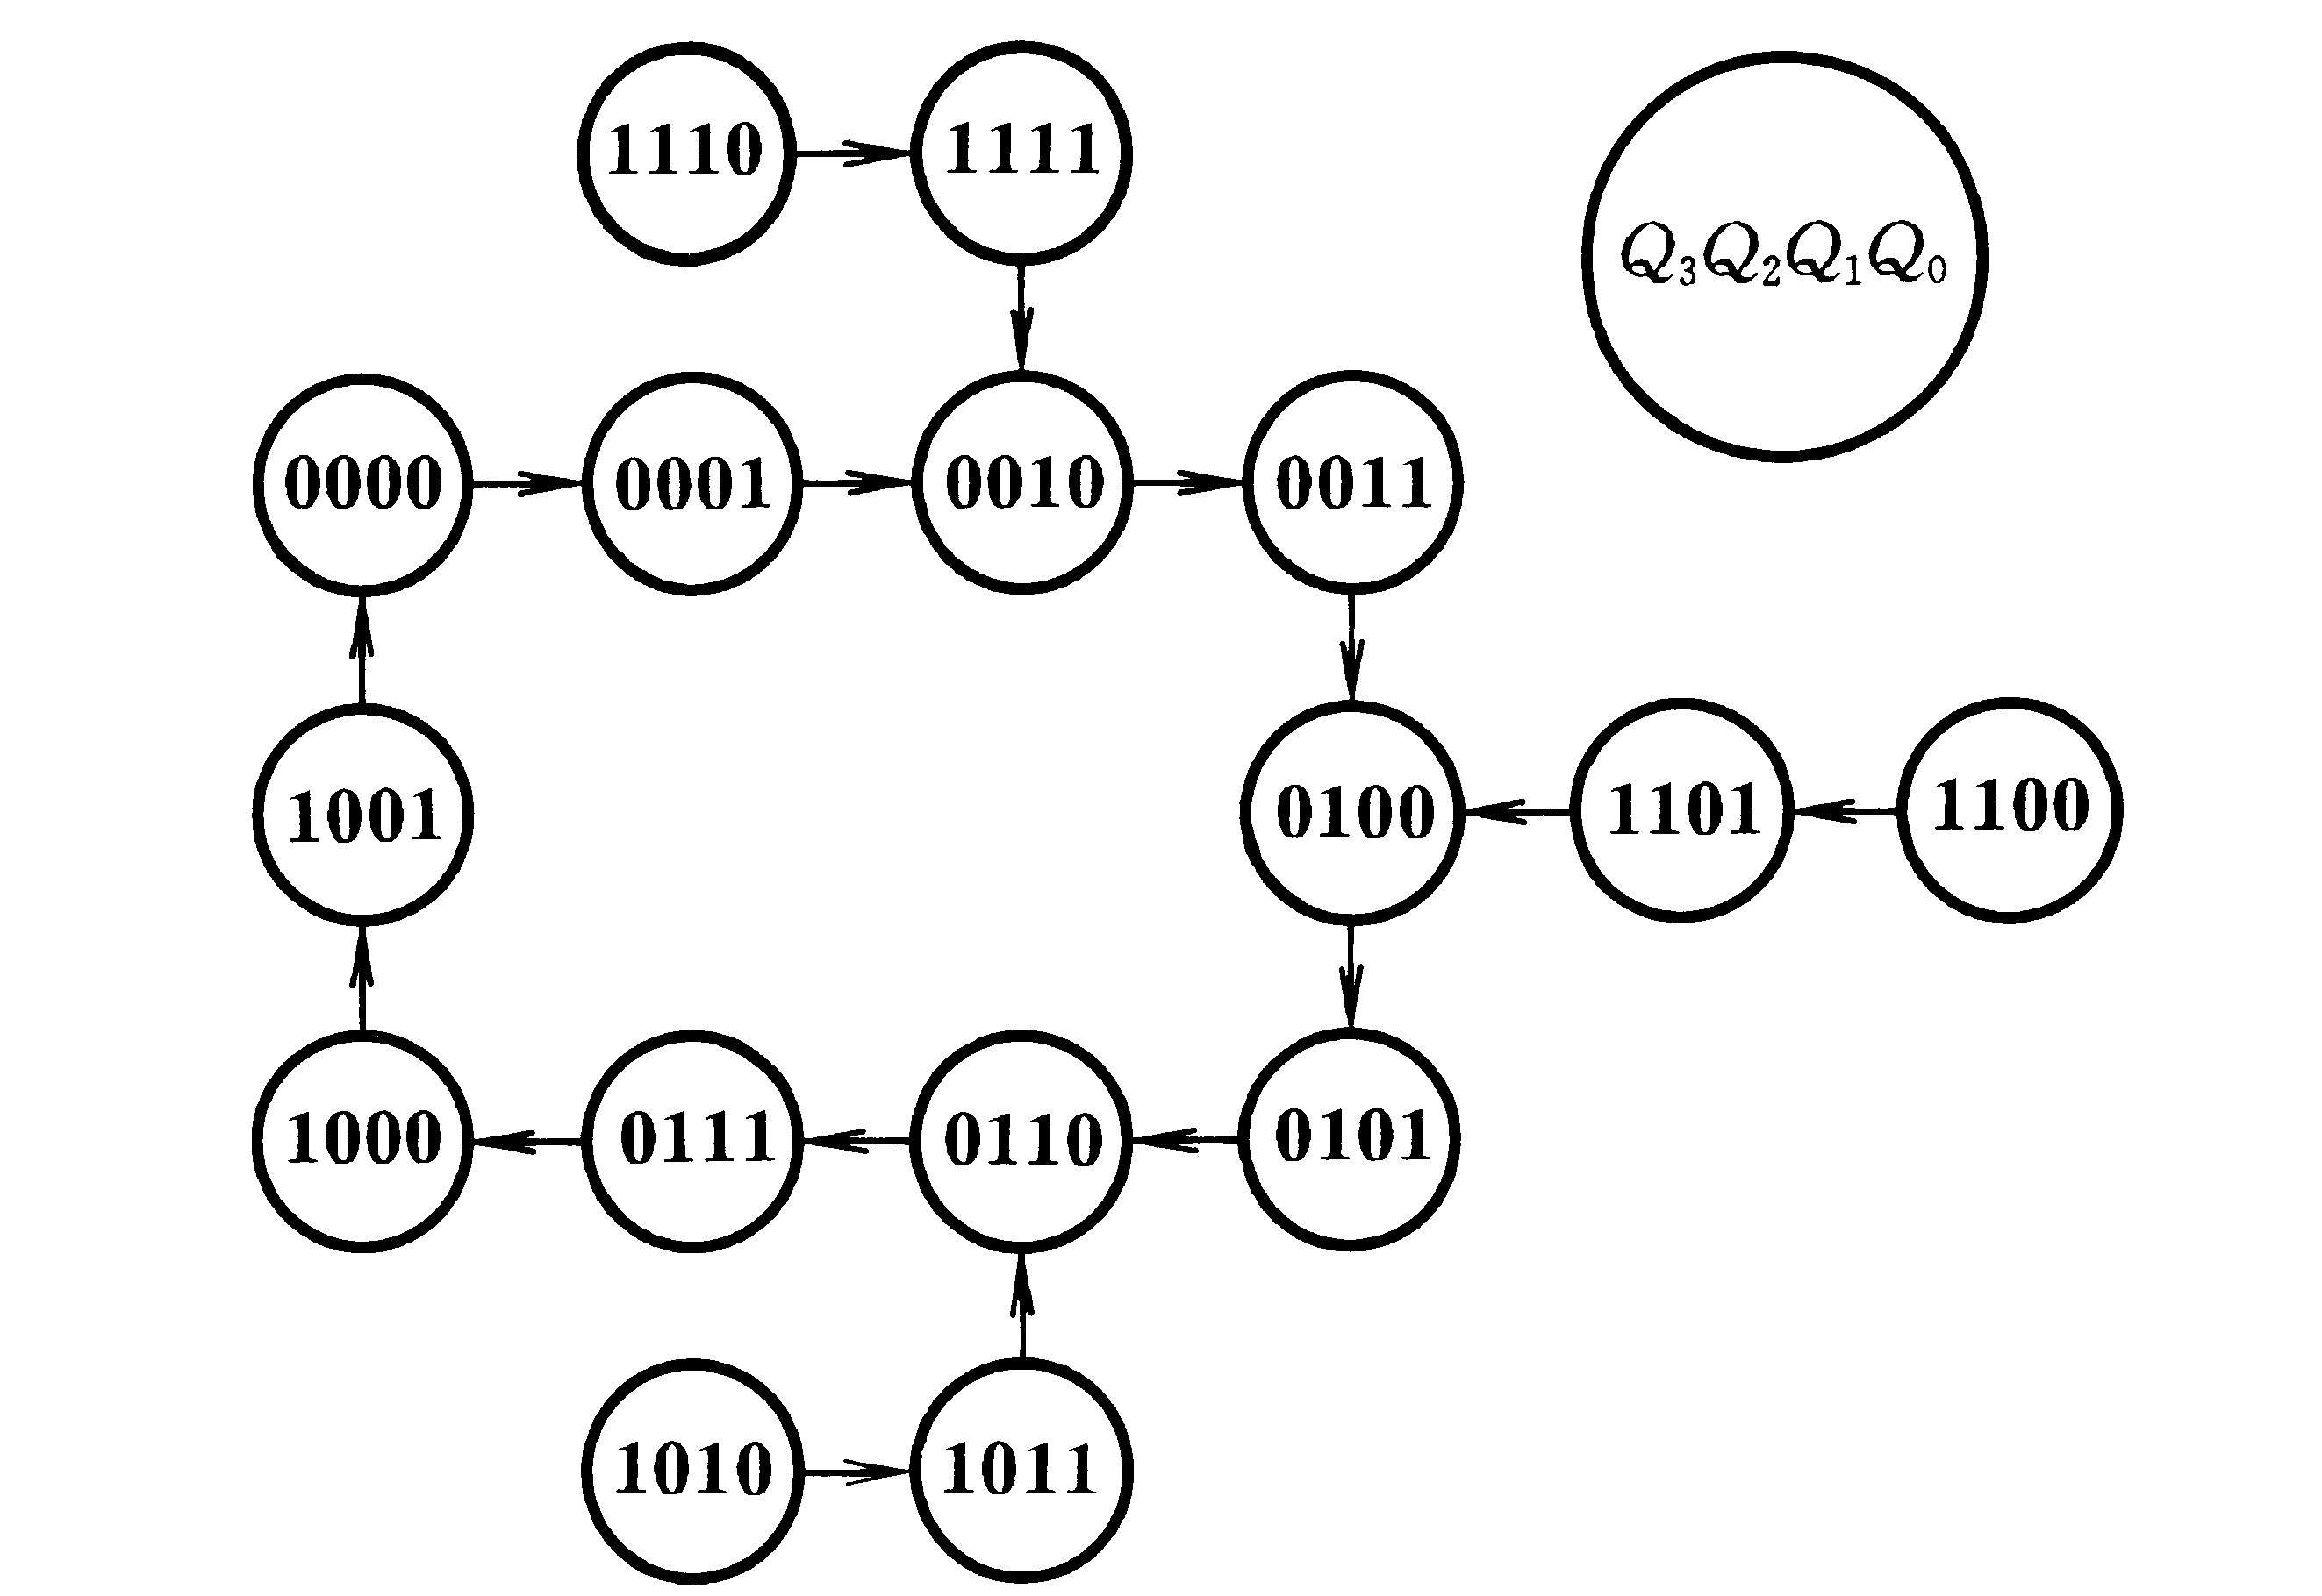
b. 状态方程和转换图为：
6.3.2 计数器
有效循环
计数器能自启动

Slide 62
*中规模集成同步十进制计数器74160 (74LS160 ):
6.3.2 计数器
74160 (74LS160 ) 逻辑符号和功能表如图6.3.14所示。
注：74LS160为十进制计数器，故进位脉冲是在1001时出现的，而161为十六进制，进位脉冲是在1111时出现的。

Slide 63
②减法计数器
6.3.2 计数器
基本原理：对二进制减法计数器进行修改，在0000时减“1”后跳变为1001，然后按二进制减法计数就行了。

Slide 64
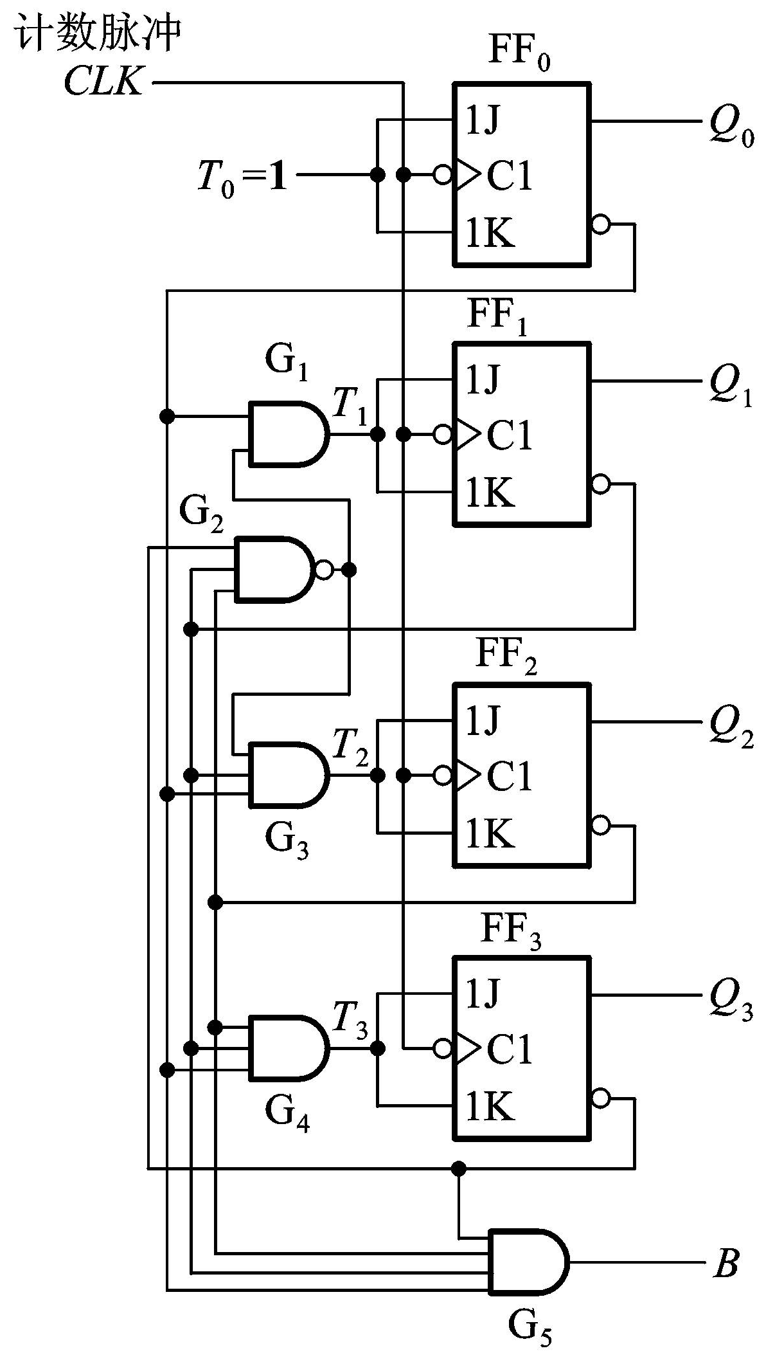
其逻辑电路如图6.3.15所示
6.3.2 计数器
驱动方程：
图6.3.15

Slide 65
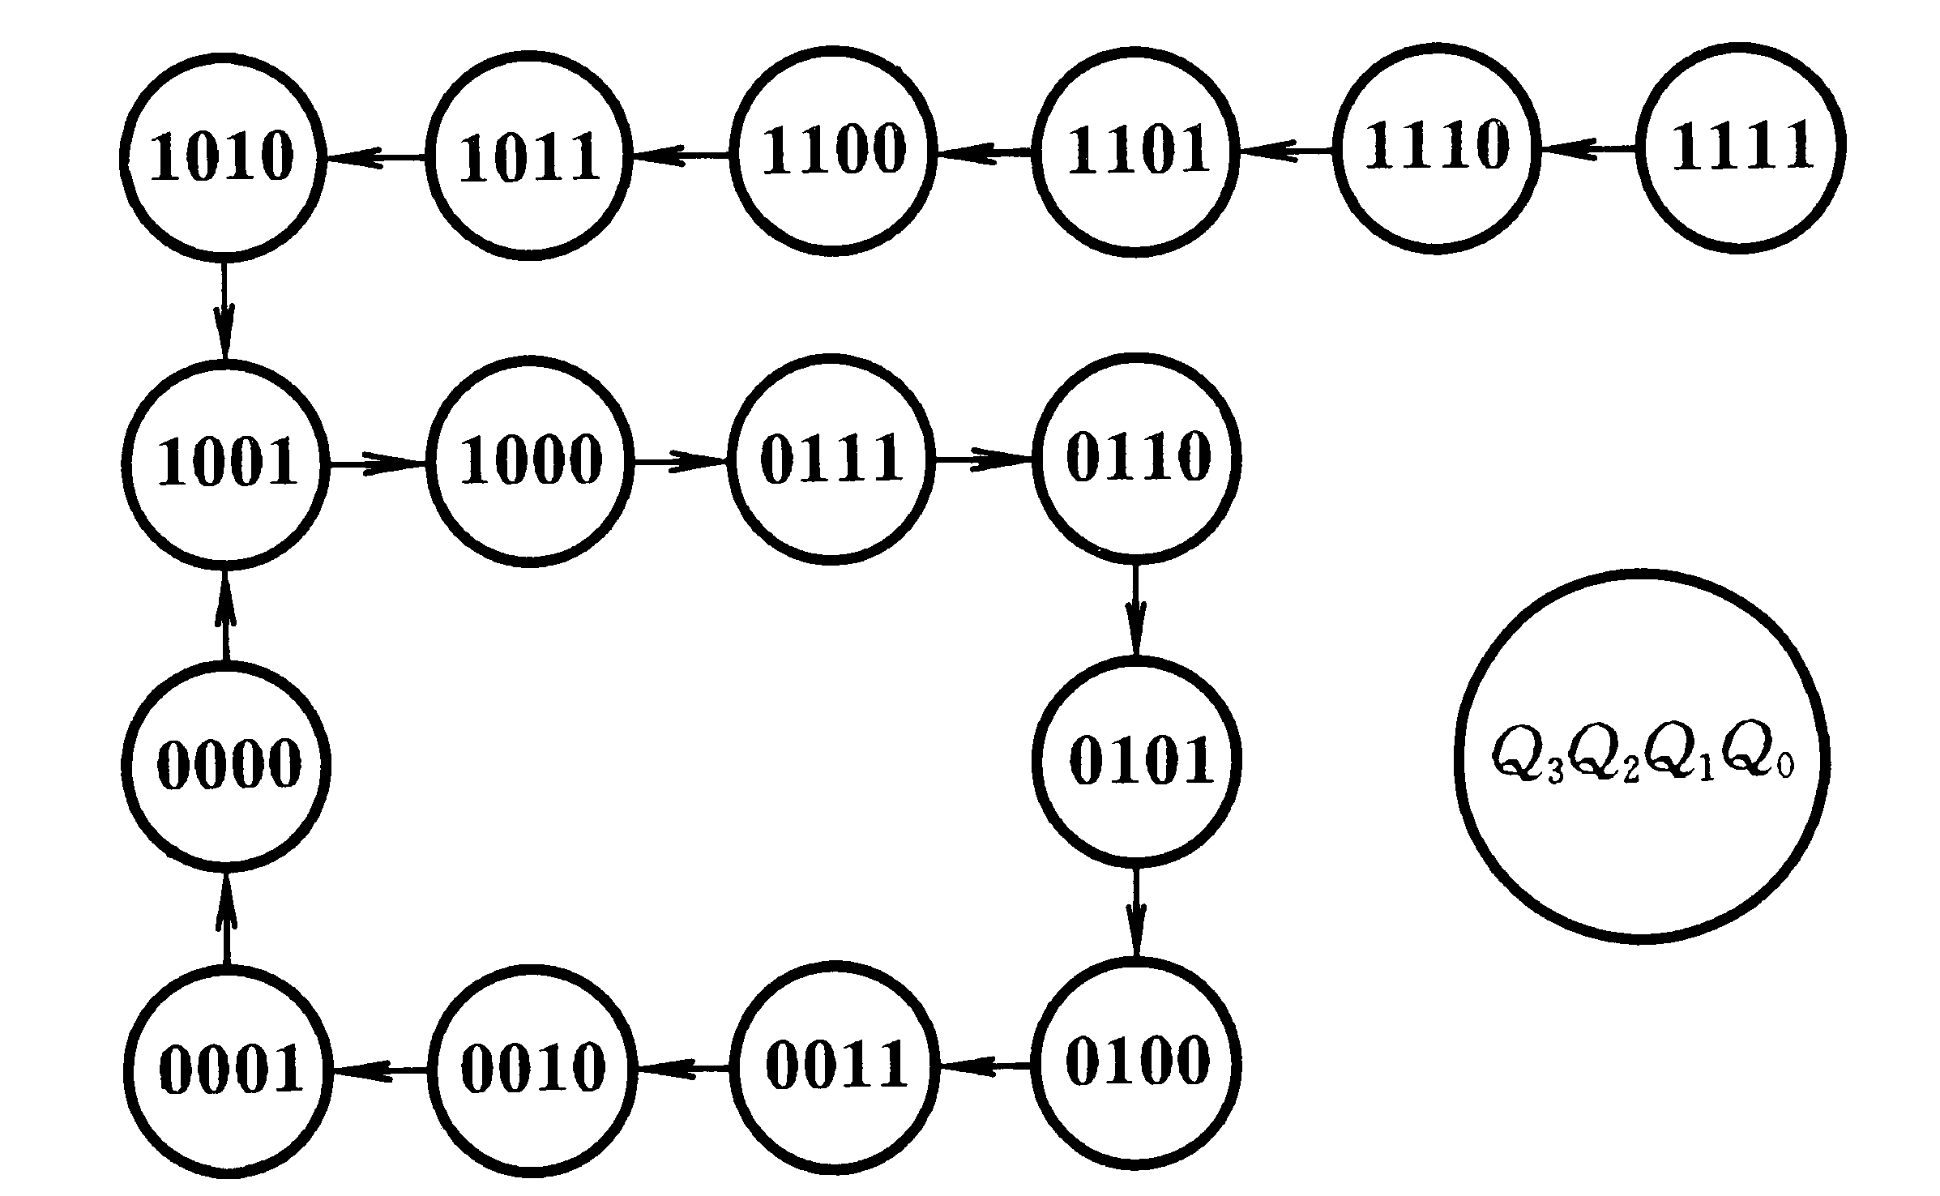
状态转化图为：
6.3.2 计数器
能自启动

Slide 66
③十进制可逆计数器74LS190：
6.3.2 计数器
其逻辑图形符号及功能表如图6.3.16所示。
注：74LS190为单时钟十进制可逆计数器，除了74LS190外，还有74LS168、CC4510，还有双时钟类型的74LS192、CC40192等。

Slide 67
二 、异步计数器
6.3.2 计数器
1.异步二进制加法计数器
构成方法：触发器接成计数器形式，时钟CLK加在最低位，高位脉冲接在低位的Q 端或Q′ 端。在末位+1时，从低位到高位逐位进位方式工作。
原则：每1位从“1”变“0”时，向高位发出进位，使高位翻转

Slide 68
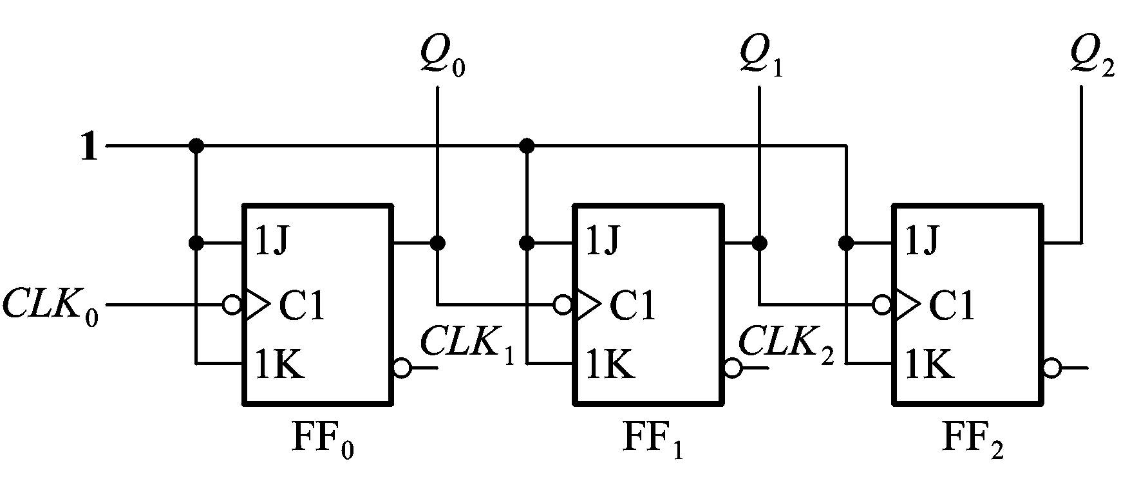
图6.3.17是由JK触发器构成的异步3位二进制加法计数器的逻辑电路。波形如图所示
6.3.2 计数器
图6.3.17

Slide 69
②异步二进制减法计数器
6.3.2 计数器
构成方法：触发器接成计数器形式，时钟CLK加在最低位，高位脉冲接在低位的Q 端或Q′ 端。在末位-1时，从低位到高位逐位借位方式工作。
原则：每1位从“0”变“1”时，向高位发出进位，使高位翻转

Slide 70
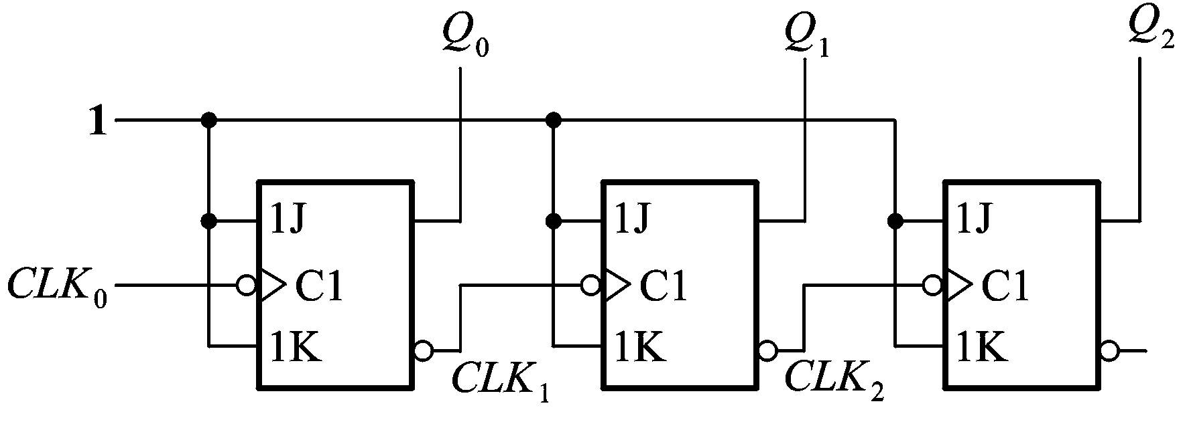
图6.3.18是由JK触发器构成的异步3位二进制加法计数器的逻辑电路。波形如图所示
6.3.2 计数器
图6.3.18

Slide 71
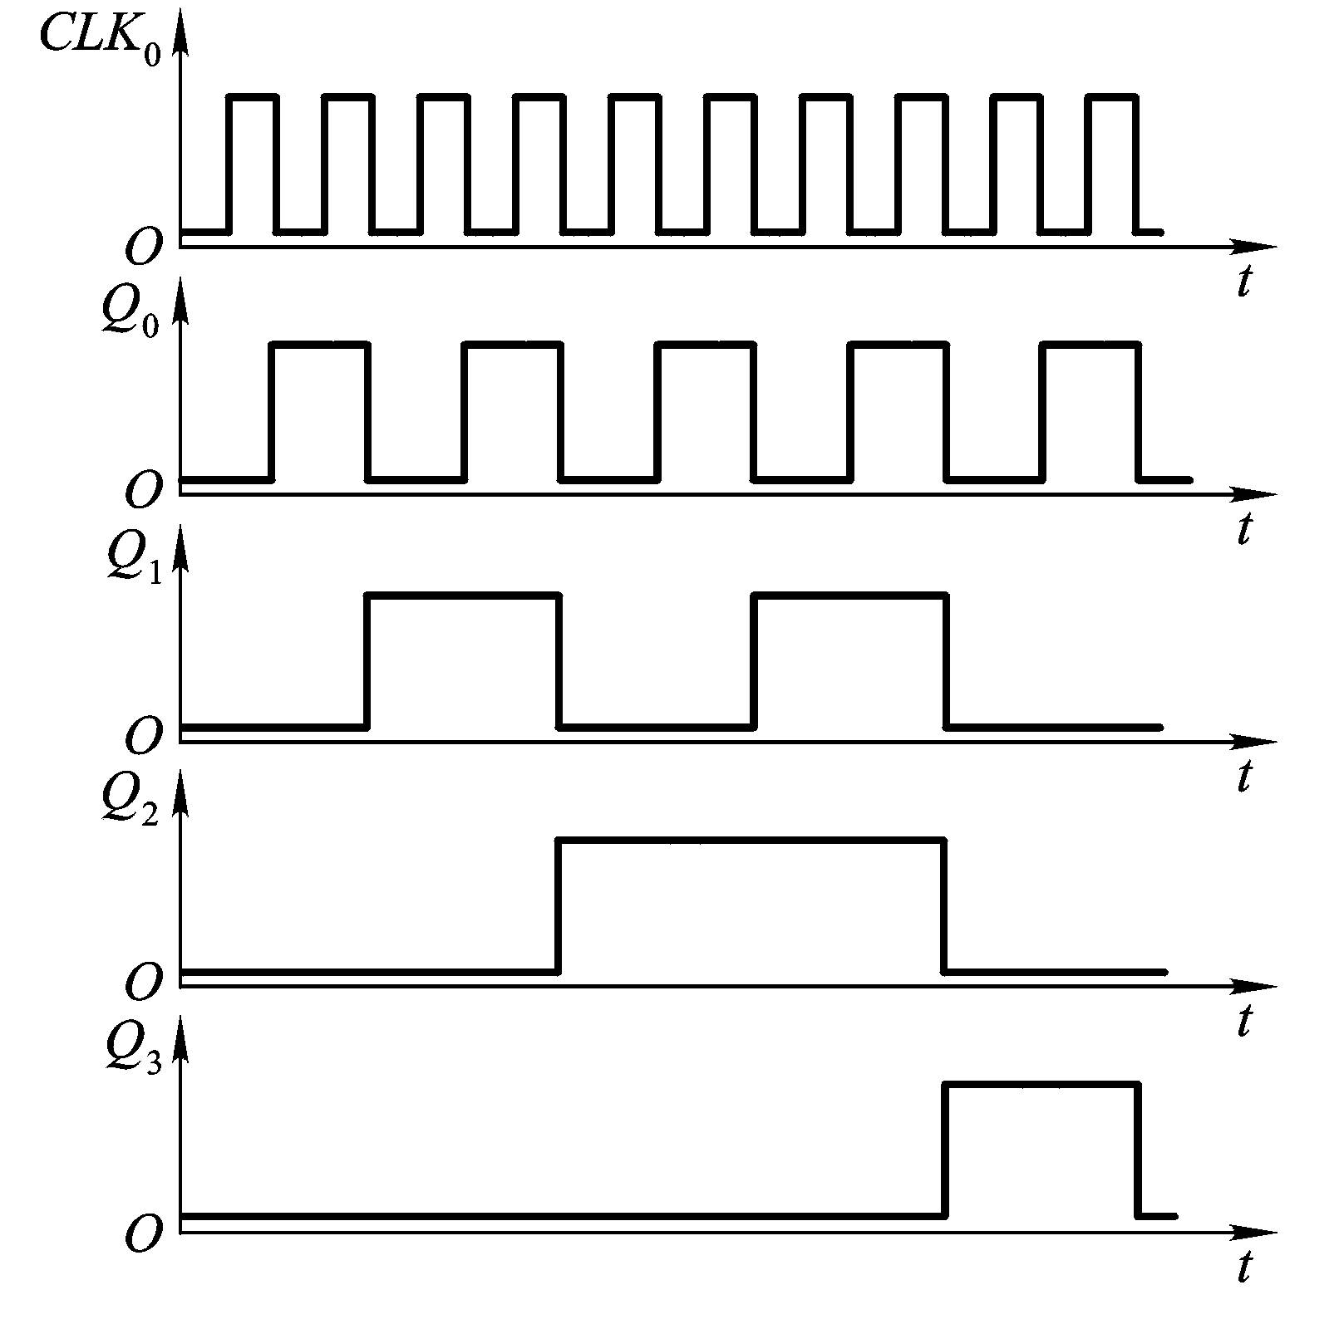
2. 异步十进制计数器
6.3.2 计数器
原理：在4位二进制异步加法计数器上修改而成，要跳过1010 ~ 1111这六个状态
1
2
3
4
5
6
7
8
9
10
J=1
J=0
J=0
J=1
J=0

Slide 72
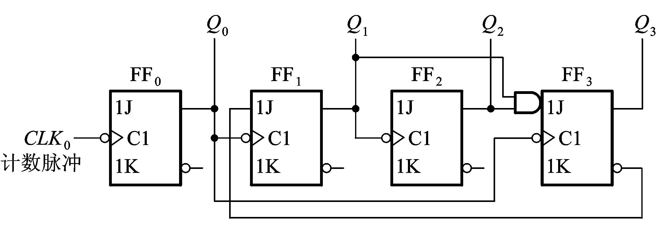
由JK触发器构成的异步十进制计数器,其逻辑电路如图6.3.19所示，其状态表及时序图与同步十进制计数器相同。
6.3.2 计数器
图6.3.19

Slide 73
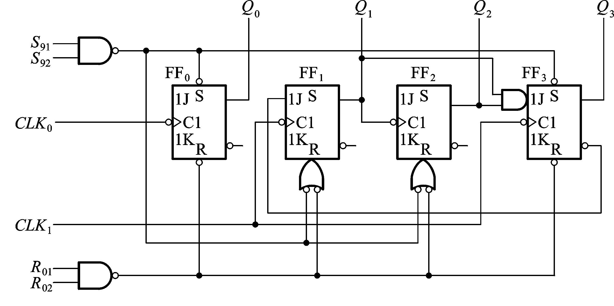
*二－五－十进制异步计数器74LS290:
6.3.2 计数器
其逻辑符号及功能表如图6.3.20所示
图6.3.20

Slide 74
其逻辑符号及功能表如图6.3.21所示
6.3.2 计数器

Slide 75
三、任意进制计数器的构成方法
6.3.2 计数器
若已有N进制计数器（如74LS161)，现在要实现M进制计数器
N进制
M进制

Slide 76
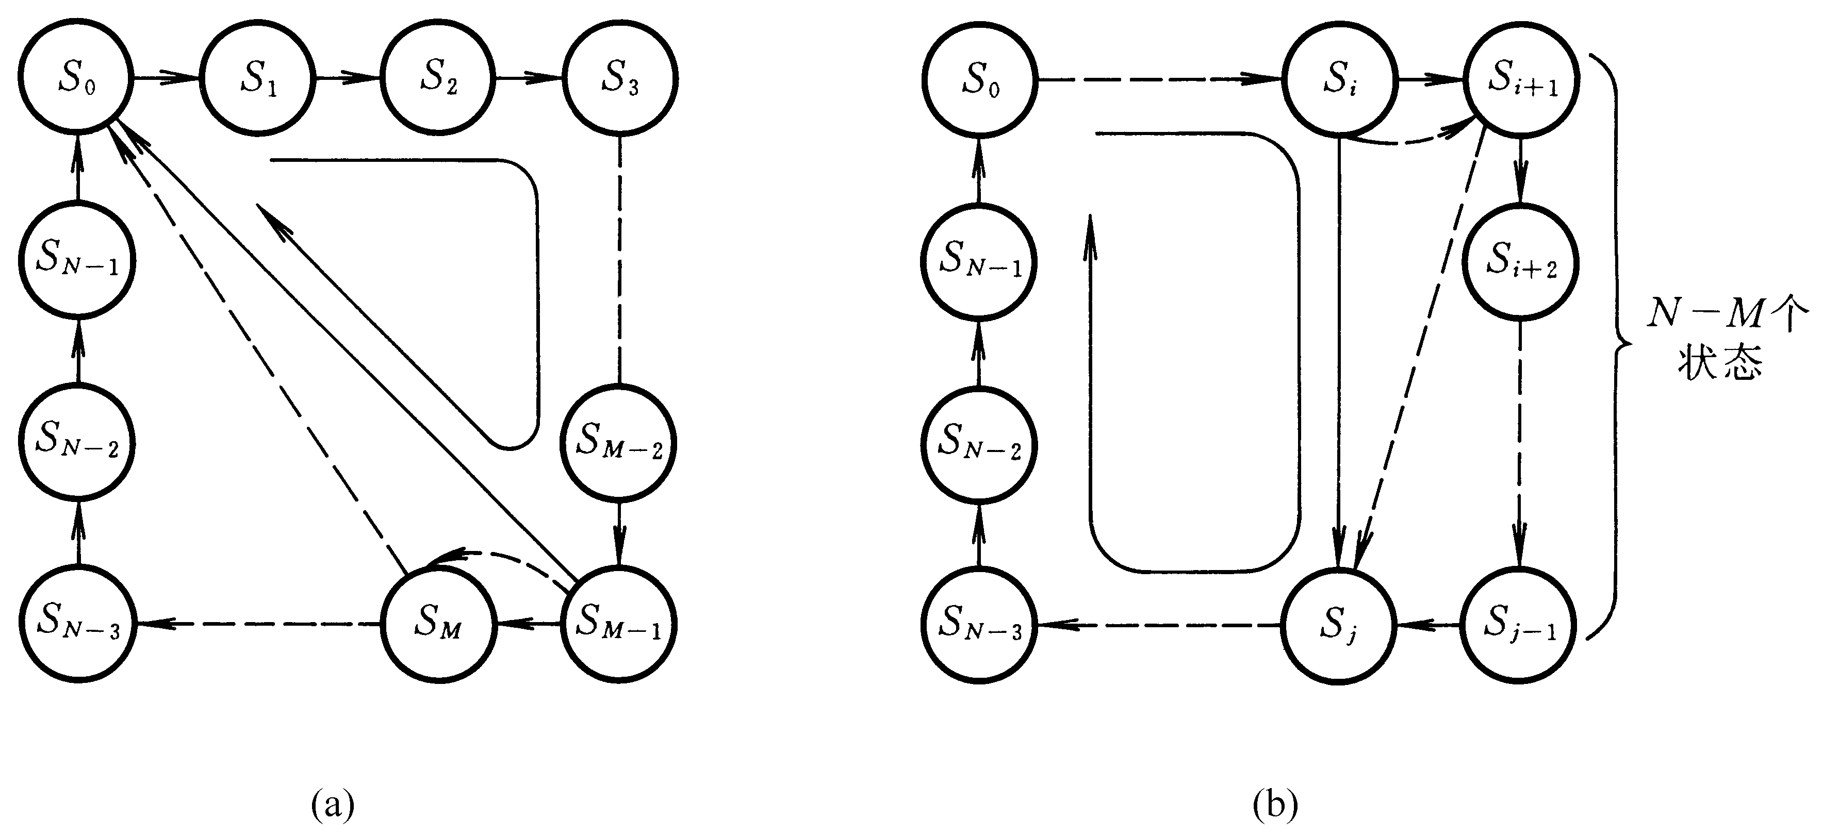
1. M<N的情况
6.3.2 计数器
在N进制计数器的顺序计数过程中，若设法使之跳过（N－M）个状态，就可以得到M进制计数器了，其方法有置零法（复位法）和置数法（置位法）。
置零法
置数法

Slide 77
a. 置零法：
6.3.2 计数器
置零法适用于置零（有异步和同步）输入端的计数器，如异步置零的有74LS160、161、191、190、290,同步置零的有74LS163、162，其工作原理示意图如图所示。
暂态
异步清零
若原来的计数器为N进制，初态从S₀开始，则到 S_{M－1}为M个循环状态。若清零为异步清零，故提供清零信号的状态为暂态，它不能计一个脉冲，所以为了实现M进制计数器，提供清零信号的状态为S_{M}。

Slide 78
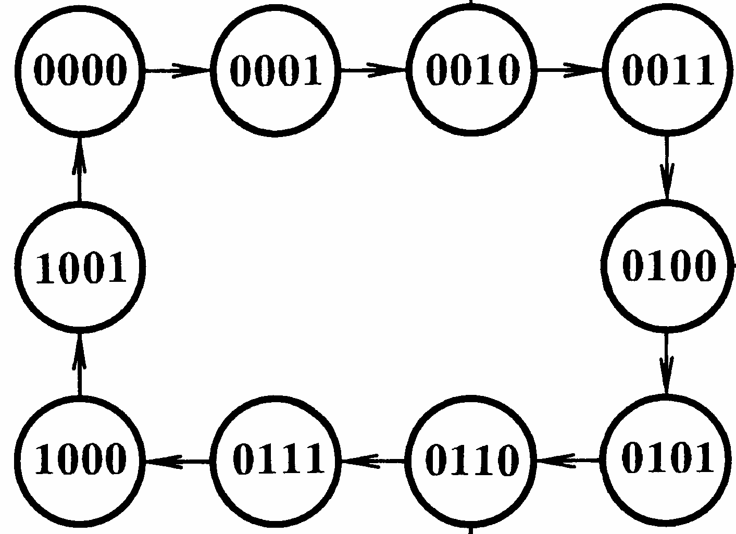
例6.3.2 利用置零法将十进制的74160接成六进制计数器。
6.3.2 计数器
解：74160有效循环为0000～1001，由于初态为0000，故六进制为六个状态循环，即0000～0101，回零信号取自0110。
异步置零法

Slide 79
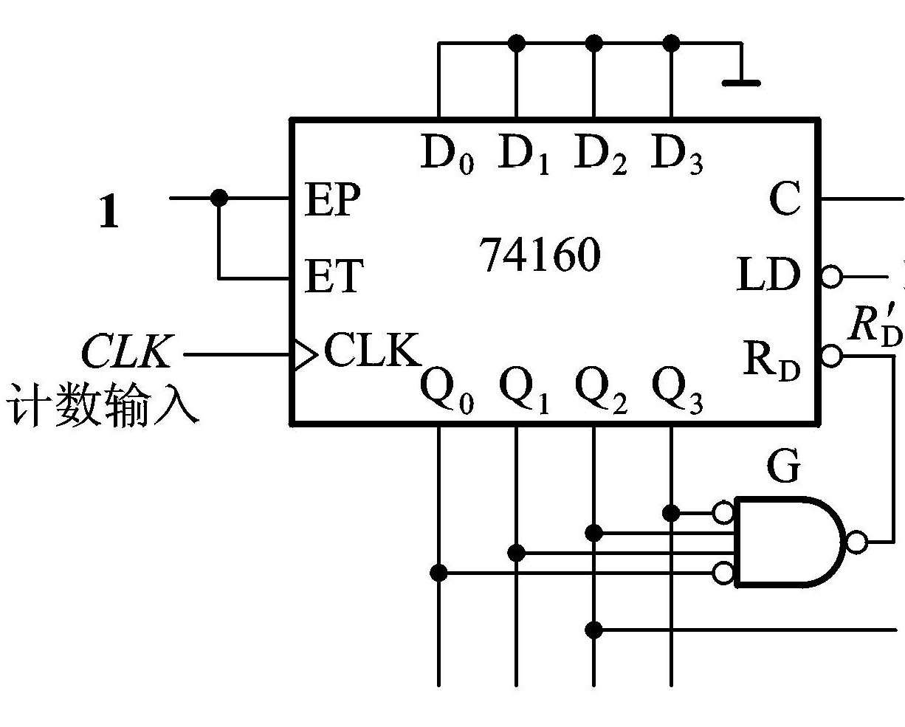
其接线图如图6.3.22所示，波形如图6.3.23所示
6.3.2 计数器
图6.3.23
1
图6.3.22
进位输出

Slide 80
例6.3.3 如图6.3.24所示逻辑电路是由74161构成的计数器，试分析为几进制计数器？画出状态表、状态转换图和时序图。
6.3.2 计数器
解：
状态表为
故由状态表可知为5进制计数器。

Slide 81
状态转换图：
6.3.2 计数器
时序图为

Slide 82
例6.3.4 试用置零法由74LS161构成12 进制计数器，画出时序图。
6.3.2 计数器
解：其状态转换图如图6.3.25所示，则产生清零信号为Q₃ Q₂ Q₁ Q₀ ＝1100
图6.3.25

Slide 83
可实现的电路为如图6.3.26（a）所示，其时序图为（b）所示
6.3.2 计数器
（a）
图6.3.26
（b）

Slide 84
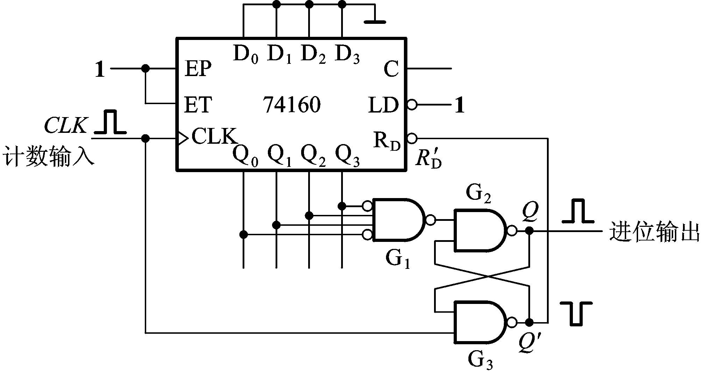
注：由于清零信号随着计数器被清零而立即消失，其持续的时间很短，有时触发器可能来不及动作（复位），清零信号已经过时，导致电路误动作，故置零法的电路工作可靠性低。为了改善电路的性能，在清零信号产生端和清零信号输入端之间接一基本RS触发器，如图6.3.27所示。
6.3.2 计数器
0
0
0
1
1
0
0
1
图6.3.27
0
0
1

Slide 85
b. 置数法：
6.3.2 计数器
产生预置数信号的状态
有预置数功能的计数器可用此方法构成M进制计数器。但注意74LS161(160)为同步预置数，74LS191(190)为异步预置数。
置数法的原理是通过给计数器重复置入某个数值的方法跳过（N－M）个状态，从而获得M进制计数器的。为了实现M进制计数器，同步置数置数信号应由S_{M－1}产生，而异步置数应由S_{M}产生。

Slide 86
注：同步置零法的初态一定是S₀，而置数法的初态可以使任何一个状态，只要跳过M－N个状态即可
6.3.2 计数器
产生预置信号的状态
初态

Slide 87
例6.3.5 图6.3.28所示电路是可变计数器。试分析当控制变量A为1和0时电路为几进制计数器。画出各自的时序波形。
6.3.2 计数器
解：置位信号为
预置数为D₃D₂D₁D₀＝0000

Slide 88
对应A＝0和A＝1的状态转换表为
6.3.2 计数器
由状态表可知，A＝0为10进制计数器，A＝1为12进制计数器

Slide 89
其时序波形如下
6.3.2 计数器

Slide 90
例5.3.5 利用置数法由74LS161和74LS191构成7进制加法计数器。
6.3.2 计数器
解：实现的电路如下

Slide 91
6.3.2 计数器

Slide 92
2. M>N的情况
6.3.2 计数器
这种情况下，必须用多片N进制计数器组合起来，才能构成M进制计数器。连接方式有串行进位方式、并行进位方式、整体置零方式和整体置数方式。
(1) 串行进位方式和并行进位方式：
串行进位方式：
在串行进位方式中，以低位片的进位信号作为高位片的时钟输入信号。两片始终同时处于计数状态.

Slide 93
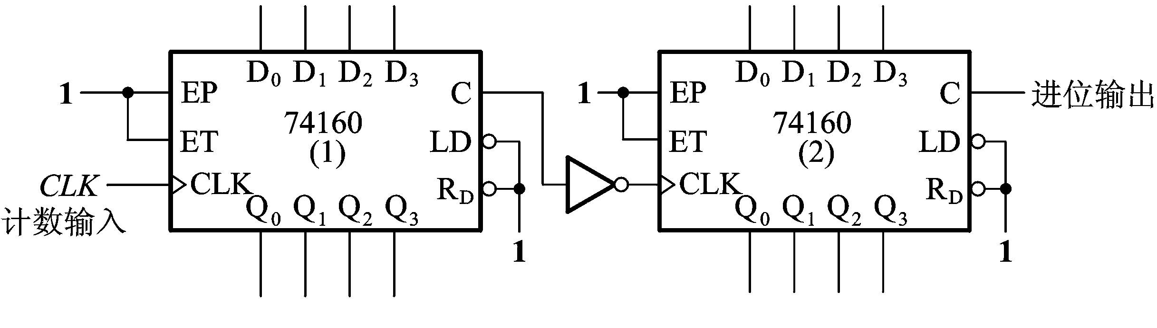
例如采用串行进位方式，利用74LS160实现100进制计数器，其电路如图6.3.29所示。
6.3.2 计数器
图6.3.29
并行进位方式：
在并行进位方式中，以低位片的进位输出信号作为高位片的工作状态控制信号，两片的计数脉冲接在同一计数输入脉冲信号上。

Slide 94
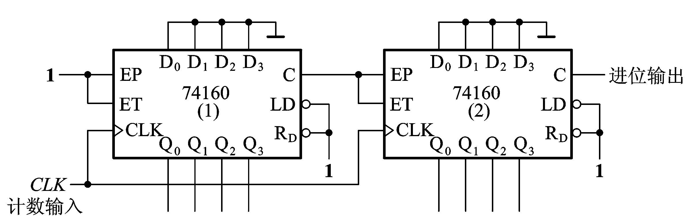
例如采用并行进位方式，利用74LS160实现100进制计数器，其电路如图6.3.30所示。
6.3.2 计数器
图6.3.30
a. 若要实现的M进制可分解成两个小于N的因数相乘，即M＝N₁×N₂,则先将N进制计数器接成N₁进制计数器和N₂进制计数器，再采用串行进位或并行进位方式将两个计数器连接起来，构成M进制计数器。

Slide 95
例6.3.6 试利用串行进位方式由74LS160构成24进制加法计数器
6.3.2 计数器
解：24可分解成4×6（或者3×8、2×12)，则先将两片74LS160构成4进制和6进制计数器，再连接，其实现电路如图6.3.31所示。

Slide 96
例6.3.7 试利用并行进位方式由74LS161构成32进制加法计数器。
6.3.2 计数器
解：可将32分成16×2(或8×4)，则电路如图6.3.32所示。

Slide 97
b.若要实现的M进制（如31进制）不可分解成两个小于N的因数相乘，则要采用整体置零法或整体置数法构成
6.3.2 计数器
（2)整体置零方式和整体置数方式
首先将两片N进制计数器按串行进位方式或并行进位方式联成N×N > M 进制计数器，再按照N<M的置零法和置数法构成M进制计数器。此方法适合任何M进制（可分解和不可分解）计数器的构成。
例6.3.8 利用74LS160接成29进制计数器。
解：采用整体置零法的实现电路如图6.3.33(a)所示，采用整体置数法的实现电路如图6.3.33(b)所示

Slide 98
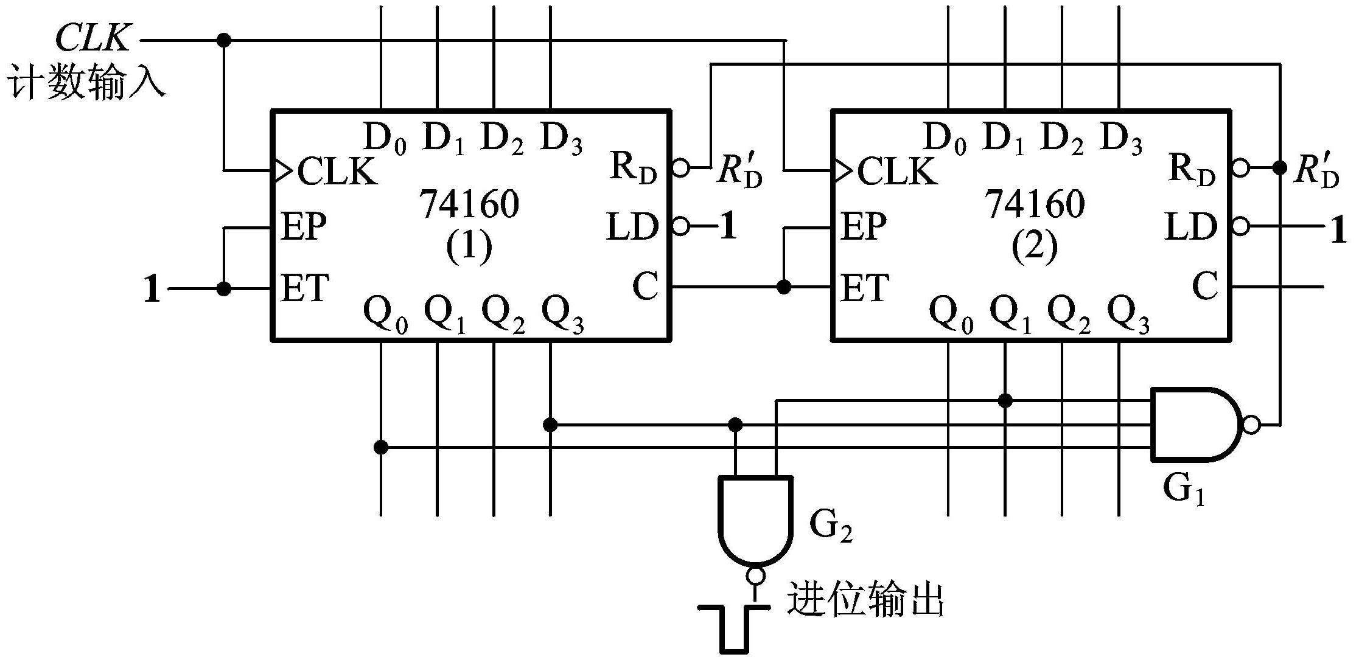
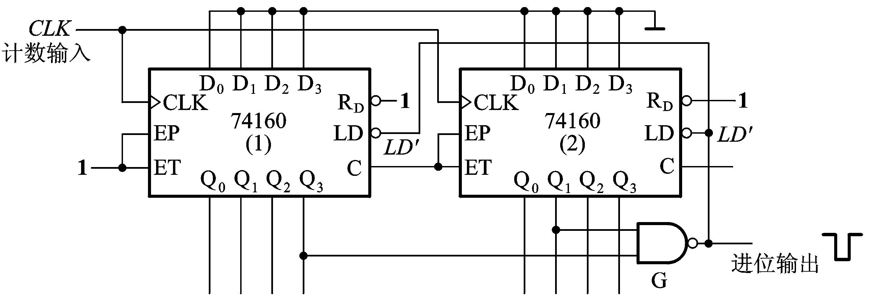
6.3.2 计数器
(a)异步整体置零
(b)同步整体置数
图6.3.33

Slide 99
例5.3.7 试利用置零法和置数法由两片74LS161构成53进制加法计数器。
6.3.2 计数器
解：若由74LS161构成53进制计数器，其构成的256进制实际为二进制计数器(28),故先要将53化成二进制数码，再根据整体置数法或整体置零法实现53进制。
（53)_{D}＝（110101)_{B}
利用整体置数法由74LS161构成53进制加法计数器如图6.3.34所示。

Slide 100
6.3.2 计数器

Slide 101
例6.3.8 试用一片74LS290分别接成8421异步十进制计数器、5421异步十进制计数器和异步六进制计数器。
6.3.2 计数器
解： (1)8421异步十进制计数器：将CLK₁和Qo相接，计数脉冲由CLKo输入，从由Q₃Q₂Q₁Q₀输出，即为8421异步十进制计数器。

Slide 102
图6.3.35就是其连接电路及状态表。
6.3.2 计数器

Slide 103
(2) 5421码异步十进制计数器：
6.3.2 计数器
将Q₃与CLK₀相接，计数脉冲由CLK₁输入，从Q₀Q₃Q₂Q₁输出则为5421码十进制计数器，

Slide 104
其实现电路与状态表如图6.3.36所示。
6.3.2 计数器

Slide 105
(3) 异步6进制计数器：
6.3.2 计数器
先将74LS290构成8421异步十进制计数器，再利用置零端和置九端构成异步六进制计数器。其实现电路如图6.3.37所示。

Slide 106
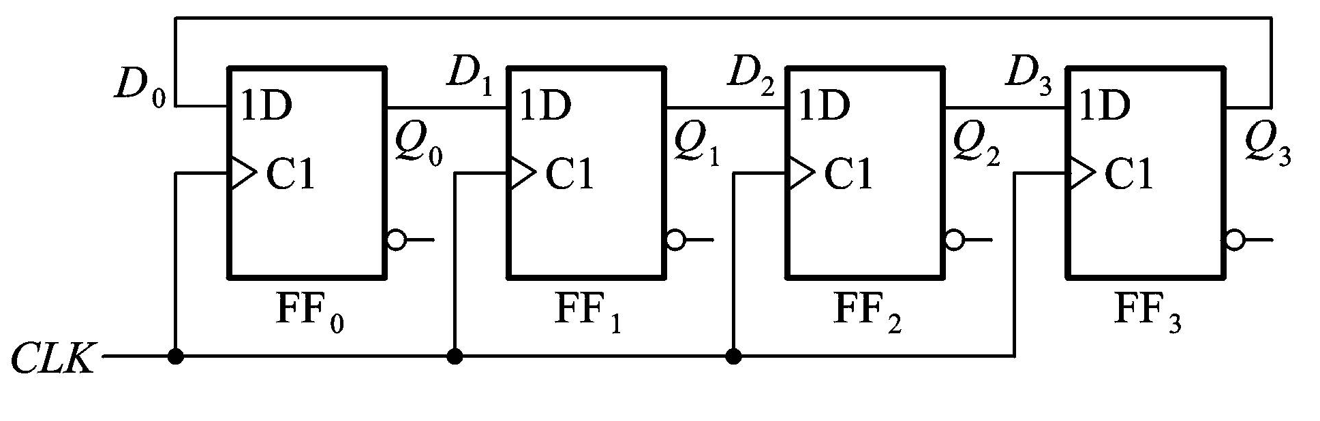
四 、移位寄存器型计数器
6.3.2 计数器
1.环形计数器
电路如图6.3.38所示，将移位寄存器首尾相接，则在时钟脉冲信号作用下，数据将循环右移。
图6.3.38

Slide 107
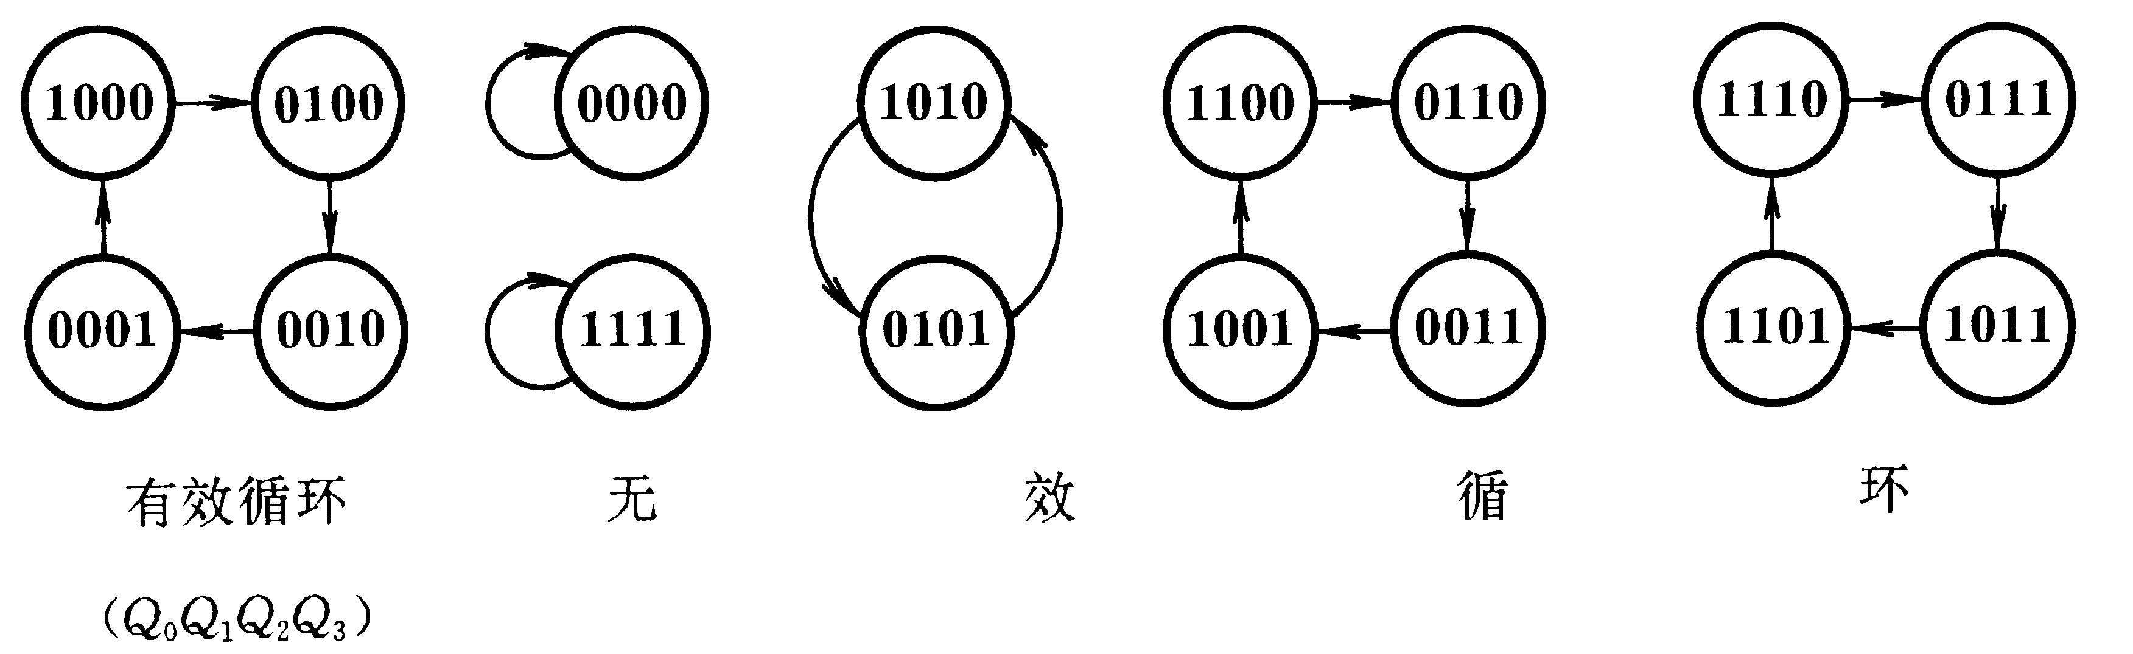
设初态为1000,则其状态转换图为
6.3.2 计数器
注：此电路有几种无效循环，而且一旦脱离有效循环，则不会自动进入到有效循环中，故此环形计数器不能自启动，必须 将电路置到有效循环的某个状态中。

Slide 108
图5.3.39为能自启动的环形计数器的电路,与图6.3.38所示电路相比，加了一个反馈逻辑电路。
6.3.2 计数器
其状态方程为

Slide 109
则可画出它的状态转换图为
6.3.2 计数器
1.环形计数器结构简单，不需另加译码电路；2.环形计数器的缺点是没有充分利用电路的状态。n位移位寄存器组成的环形计数器只用了n个状态，而电路共有2^{n}个状态。
有效循环

Slide 110
2. 扭环形计数器
6.3.2 计数器
移位寄存器型计数器的结构可表示为图6.3.40所示的框图形式。
其反馈电路的表达式为
环形计数器是反馈函数中最简单的一种，其D₀=Q_{n－1}

Slide 111
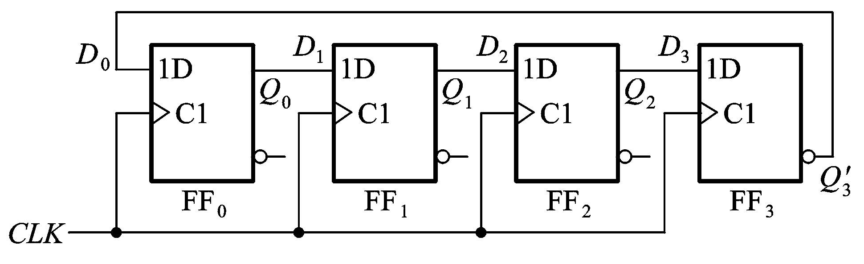
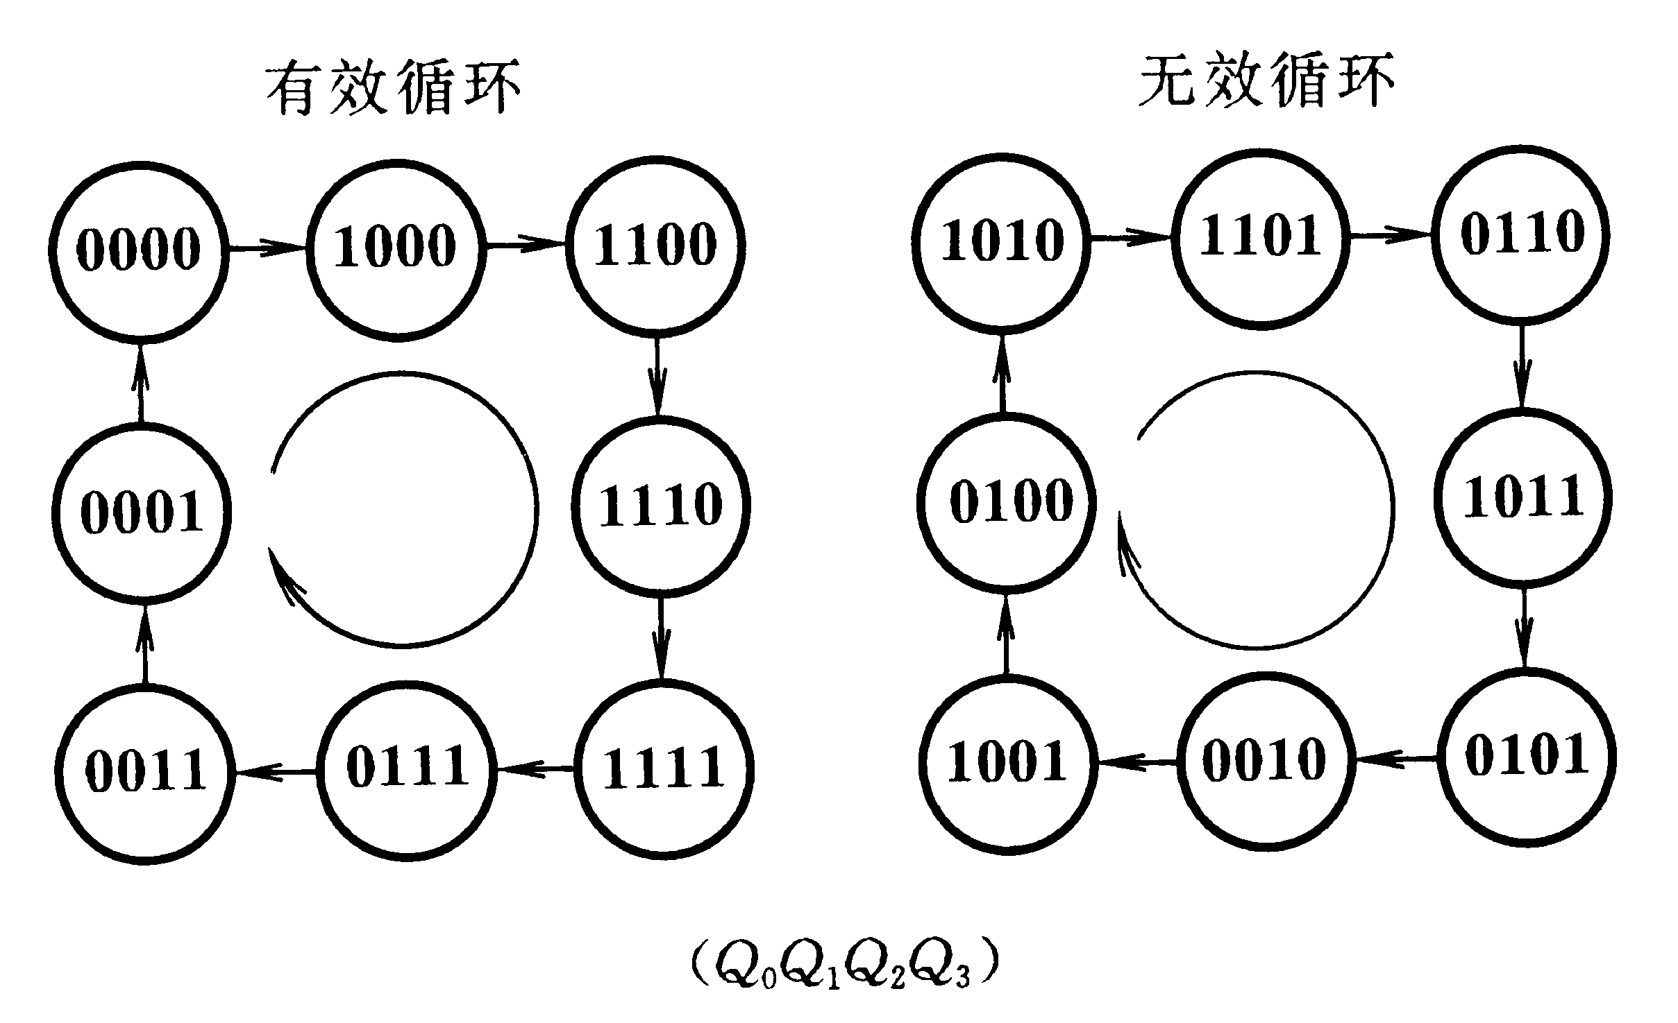
图6.3.41为环扭形计数器（也叫约翰逊计数器），其D₀=Q′₃
6.3.2 计数器
图6.3.41
其状态转换图为
此电路不能自启动！！！

Slide 112
为了实现自启动，则将电路修改成图6.3.42所示电路。
6.3.2 计数器

Slide 113
其状态转换表为
6.3.2 计数器
扭环型计数器的特点
a. n位移位寄存器构成的扭环型计数器的有效循环状态为2n个，比环形计数器提高了一倍;b. 在有效循环状态中，每次转换状态只有一个触发器改变状态，这样在将电路状态译码时不会出现竞争－冒险现象;c. 虽然扭环型计数器的电路状态的利用率有所提高，但仍有2^{n}－2n 个状态没有利用。

Slide 114
6.3.3* 顺序脉冲发生器
在一些数字系统中，有时需要系统按照事先规定的顺序进行一系列的操作，这就要求系统的控制部分能给出一组在时间上有一定先后顺序的脉冲信号，能产生这种信号的电路就是顺序脉冲发生器。
1.由移位寄存器构成：
可以由移位寄存器构成环形计数器，它就是一个顺序脉冲发生器。
电路和波形如图6.3.43所示

Slide 115
注：此电路的特点是结构简单，不需译码电路，缺点是所用触发器的数目比较多，而且需采用自启动反馈逻辑电路。
6.3.3* 顺序脉冲发生器(计数器的应用）

Slide 116
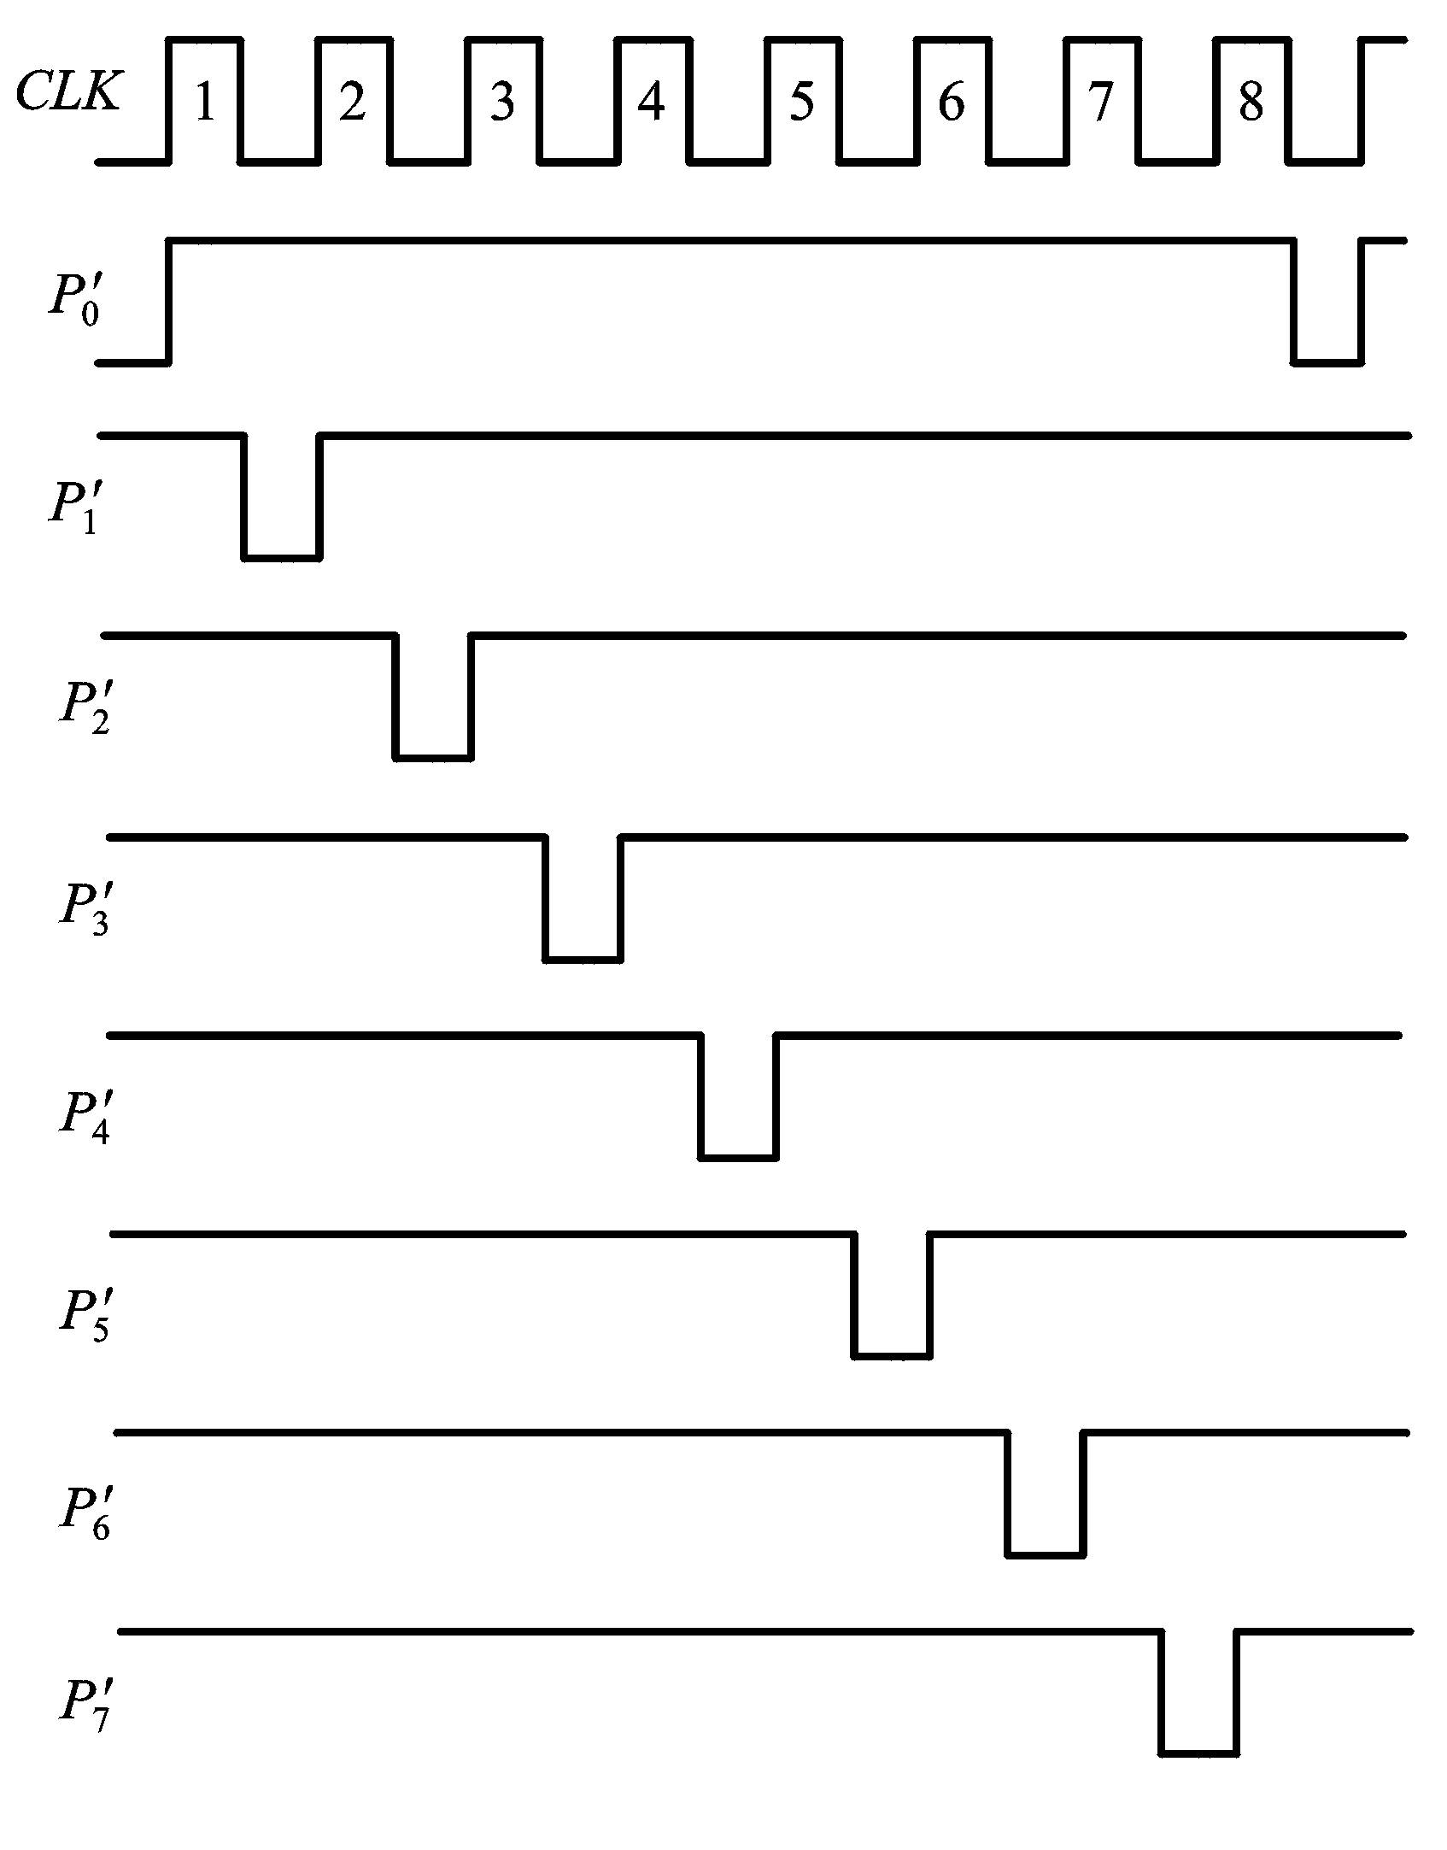
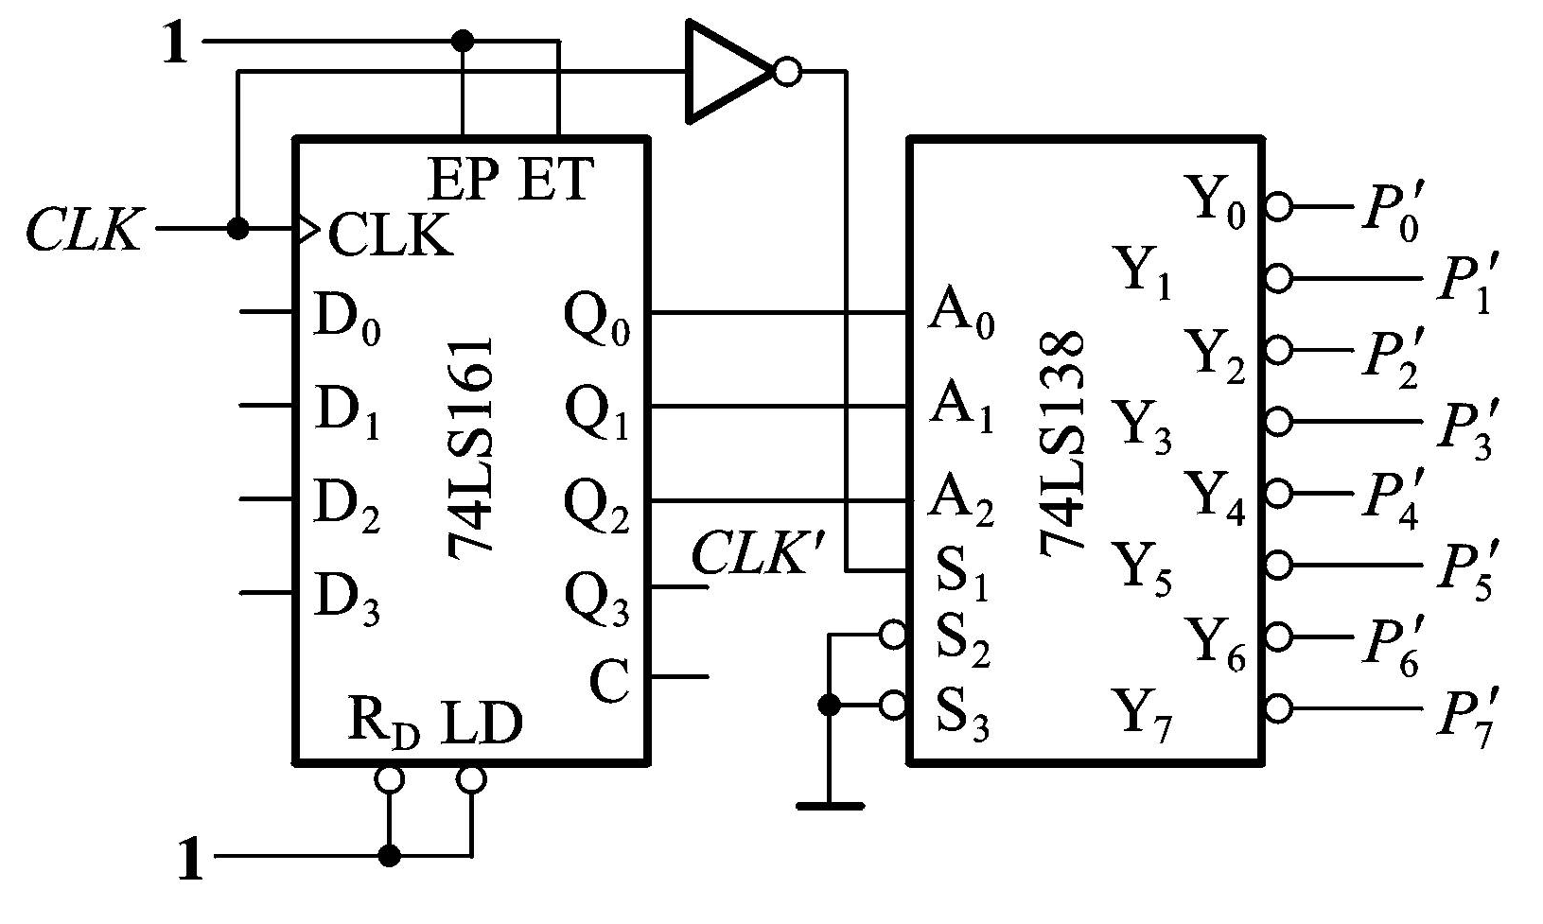
2.由计数器和译码器构成的顺序脉冲发生器
6.3.3* 顺序脉冲发生器(计数器的应用）
图6.3.44为由74LS161构成的8进制计数器和3－8译码器构成的顺序节拍脉冲发生器
图6.3.44
输出波形如图所示

Slide 117
6.3.4* 序列信号发生器(计数器的应用）
在数字信号的传输和数字系统的测试中，有时需要用到一组特定的串行数字信号，这样的信号称为序列信号，产生序列信号的电路称为序列信号发生器。
构成序列信号发生器的方法很多，现介绍两种
1.由计数器和数据选择器构成
此电路比较简单和直观，若产生一个8位序列信号为00010111(时间顺序为自左向右），则可用一个8进制的计数器和一个8选1数据选择器来实现，

Slide 118
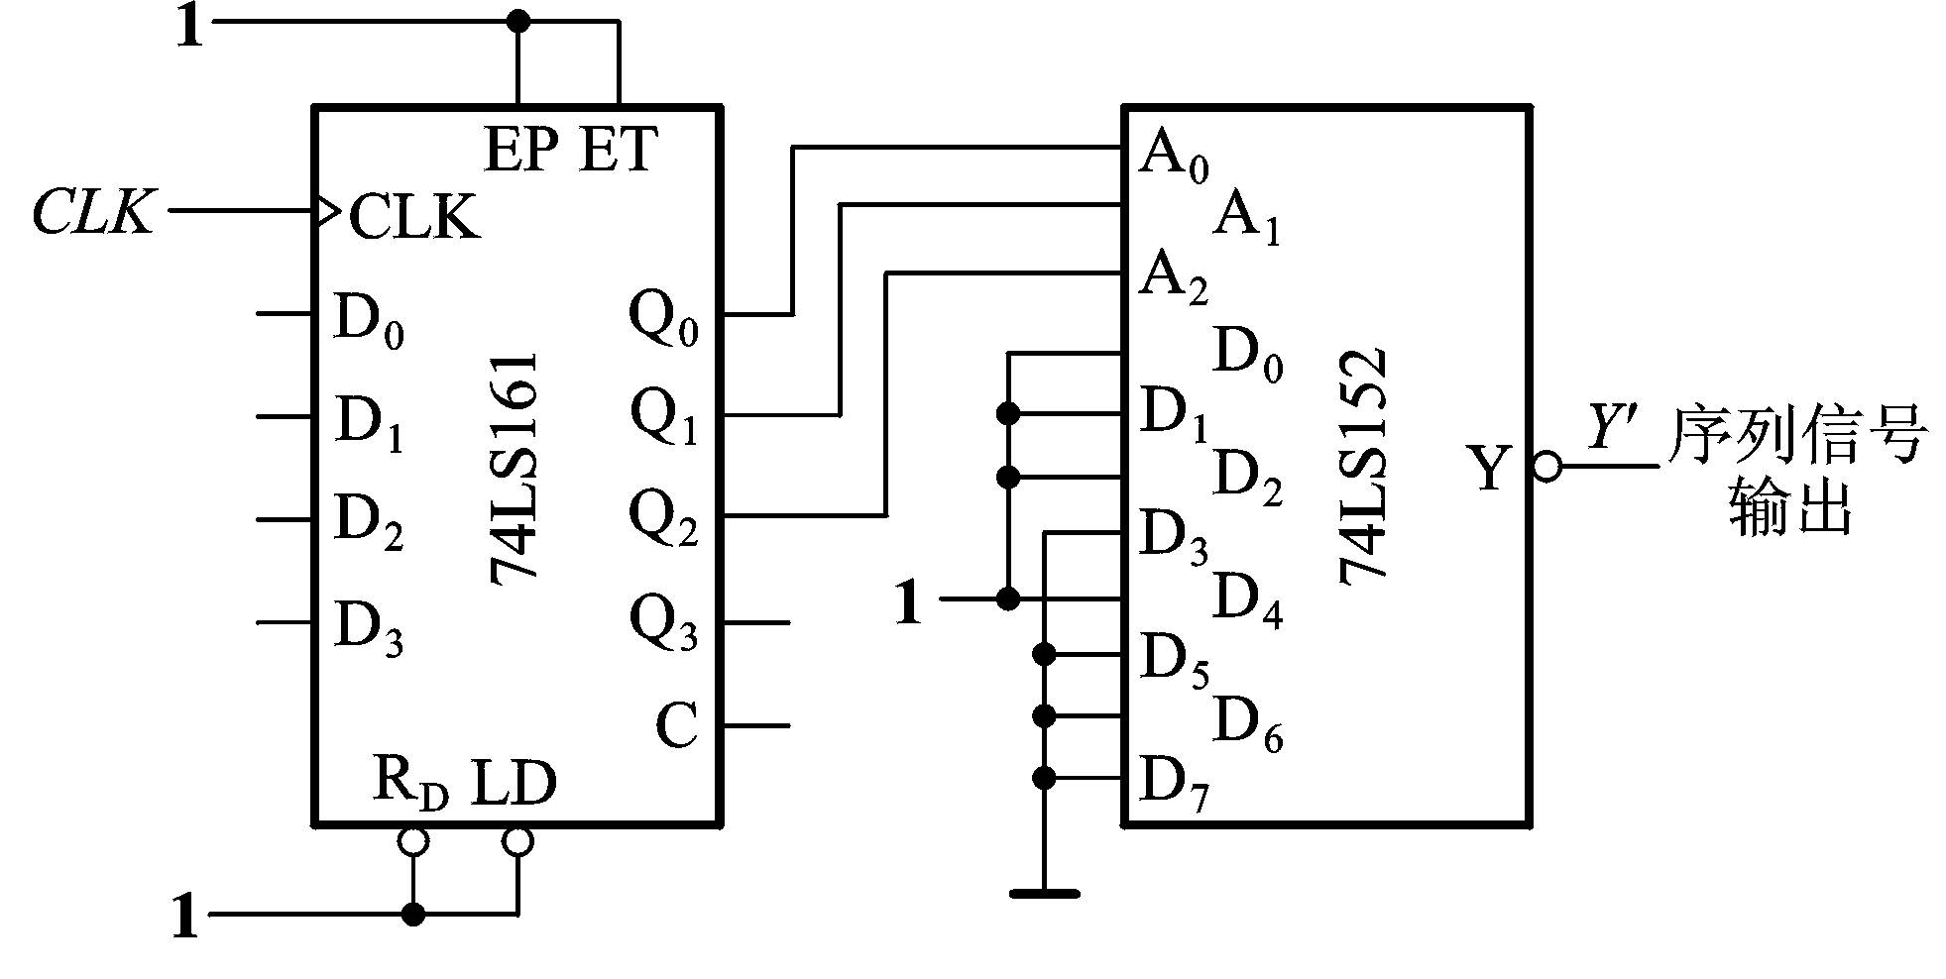
其电路及状态转换表如图6.3.45所示。
6.3.4* 序列信号发生器(计数器的应用）
图6.3.45

Slide 119
例6.3.9 给定3线－8线译码器74LS138和4位二进制同步加法计数器74LS161以及与非门，要求组成12节拍顺序脉冲发生器。
6.3.4* 序列信号发生器(计数器的应用）
解：将4位十六进制加法计数器74LS161构成12进制计数器，将74LS138构成4线－16线译码器，再连线即可构成12节拍顺序脉冲发生器。其电路如图6.3.46所示。

Slide 120
例6.3.10 试分析图6.3.47所示电路的逻辑功能，要求写出电路的输出序列信号，说明电路中JK触发器的作用。
6.3.4* 序列信号发生器(计数器的应用）

Slide 121
解：本例题是一序列信号，发生器，74LS161构成8进制计数器74LS151构成序列信号输出网络，JK触发器起输出缓冲作用，防止输出出现冒险现象。其输出状态表如下
6.3.4* 序列信号发生器(计数器的应用）

Slide 122
6.4 时序逻辑电路的设计方法
6.4.1 同步时序逻辑电路的设计方法
步骤：
一 、逻辑抽象，得出电路的状态转换图或状态转换表
1.分析给定的逻辑问题，确定输入变量、输出变量以及电路的状态数。通常取原因（或条件）作为输入逻辑变量，取结果作输出逻辑变量；
2.定义输入、输出逻辑状态和每个电路状态的含义，并将电路状态顺序编号；
3.按照题意列出电路的状态转换表或画出电路的状态转换图。

Slide 123
二、 状态化简
6.4.1 同步时序逻辑电路的设计方法
若两个电路状态在相同的输入下有相同的输出，并且转换到同样的一个状态去，则称这两个状态为等价状态。等价状态可以合并，这样设计的电路状态数少，电路越简。
三、 状态分配
状态分配也叫状态编码
a.确定触发器的数目n ；
b.确定电路的状态数M ，应满足2^{n－1}<M≤2^{n};
c.进行状态编码，即将电路的状态和触发器状态组合对应起来。

Slide 124
四 、选定触发器的类型，求出电路的状态方程、驱动方程和输出方程
6.4.1 同步时序逻辑电路的设计方法
a. 选定触发器的类型；
b. 由状态转换图（或状态转换表）和选定的状态编码、触发器的类型，写出电路的状态方程、驱动方程和输出方程。
五 、根据得到的方程式画出逻辑图
六、 检查设计的电路能否自启动
若电路不能自启动，则应采取下面措施：
a. 通过预置数将电路状态置成有效循环状态中；
b. 通过修改逻辑设计加以解决。

Slide 125
同步时序逻辑电路设计过程框图如图6.4.1所示。
6.4.1 同步时序逻辑电路的设计方法

Slide 126
例6.4.1 试设计一个带有进位输出端的十三进制计数器。
6.4.1 同步时序逻辑电路的设计方法
解：①确定输入输出变量：由于电路没有输入变量，故属于穆尔型同步时序电路。设进位输出信号为C，有进位输出为C＝1，无进位输出时C＝0。
②给出状态转换图：根据题意，M＝13，其状态转换图如图6.4.2所示。

Slide 127
③给出状态表：由于M＝13,故应取n=4，取其中的13个状态，不能再简化。按十进制数取0000～1100十三个状态，其状态表为
6.4.1 同步时序逻辑电路的设计方法

Slide 128
④写出输出端的状态方程：
6.4.1 同步时序逻辑电路的设计方法
根据状态表得出其各输出次态的卡诺图如下

Slide 129
各输出端的卡诺图及状态方程如下
6.4.1 同步时序逻辑电路的设计方法

Slide 130
6.4.1 同步时序逻辑电路的设计方法

Slide 131
6.4.1 同步时序逻辑电路的设计方法

Slide 132
6.4.1 同步时序逻辑电路的设计方法

Slide 133
6.4.1 同步时序逻辑电路的设计方法

Slide 134
则可写出电路的状态方程和输出方程为
6.4.1 同步时序逻辑电路的设计方法
若选用JK触发器，则由于其特性方程为

Slide 135
故应把上述状态方程化为JK触发器特性方程的标准形式，即
6.4.1 同步时序逻辑电路的设计方法

Slide 136
则可得出各触发器的驱动方程为
6.4.1 同步时序逻辑电路的设计方法

Slide 137
由驱动方程可画出十三进制计数器的逻辑电路，如图6.4.3所示
6.4.1 同步时序逻辑电路的设计方法

Slide 138
⑤最后，检查能否自启动：全部状态转换图如下
6.4.1 同步时序逻辑电路的设计方法
故电路可以自启动。

Slide 139
例6.4.2 设计一个串行数据检测器。对它的要求是：连续输入3个或3个以上的1时输出为1，其它情况下输出为0.
6.4.1 同步时序逻辑电路的设计方法
解：设输入数据为输入变量，用X表示；检测结果为输出变量，用Y表示，设S₀为没有1输入的以前状态，S₁为输入一个1以后的状态，S₂为输入两个1以后的状态，S₃为连续输入3个或3个以上1的状态。其状态转换表为

Slide 140
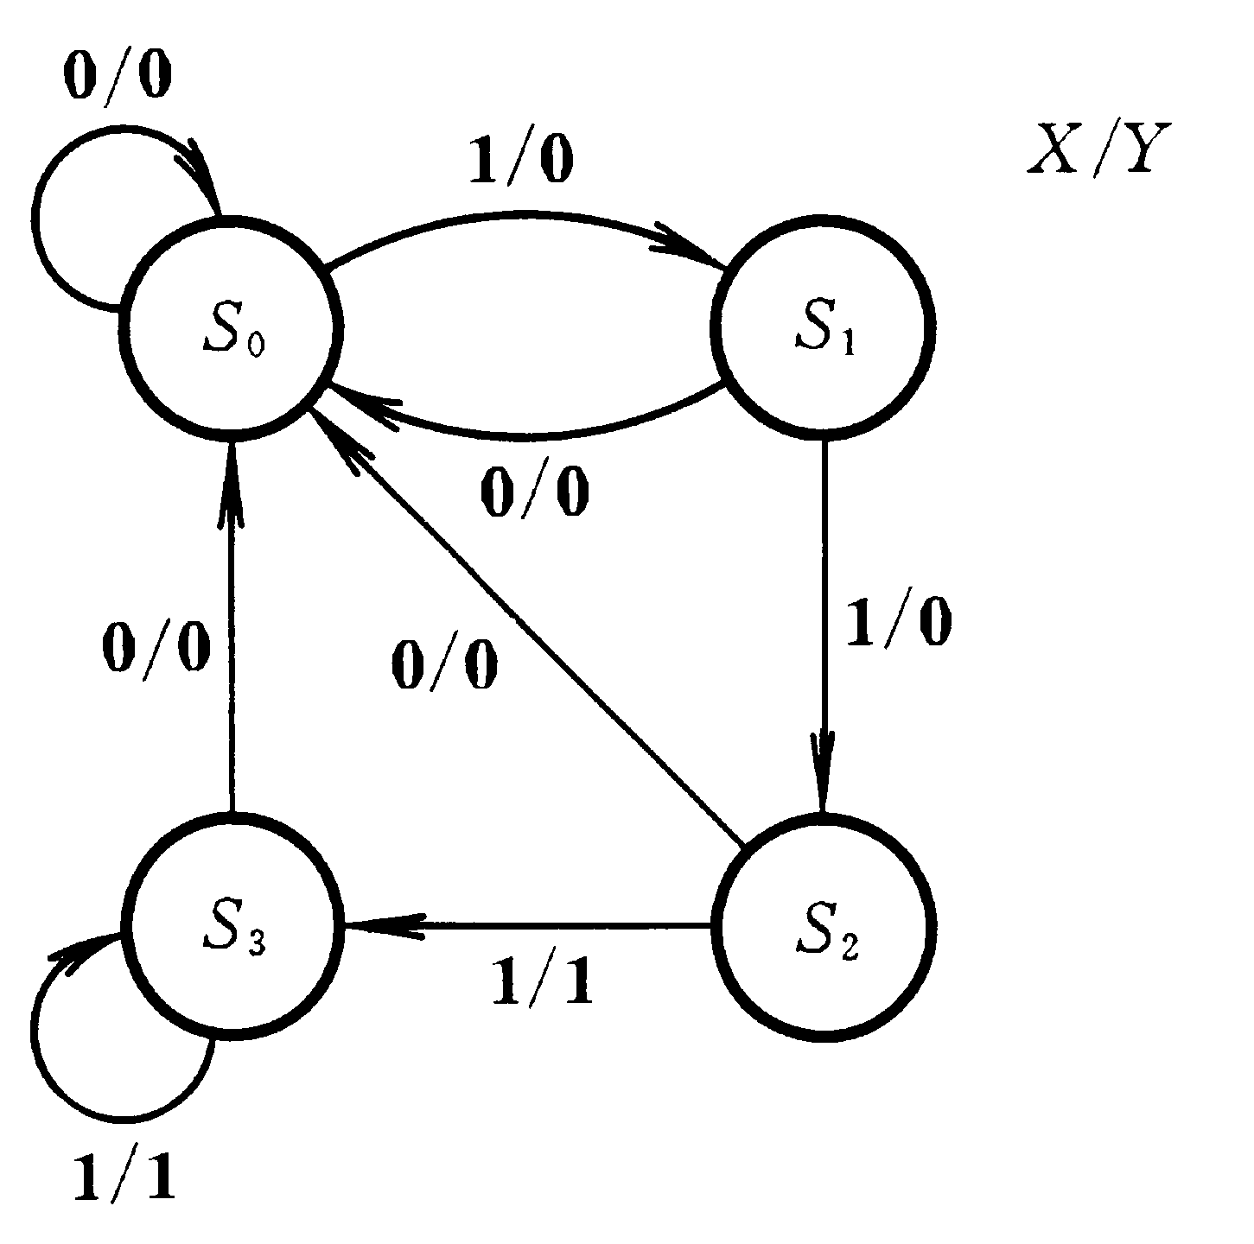
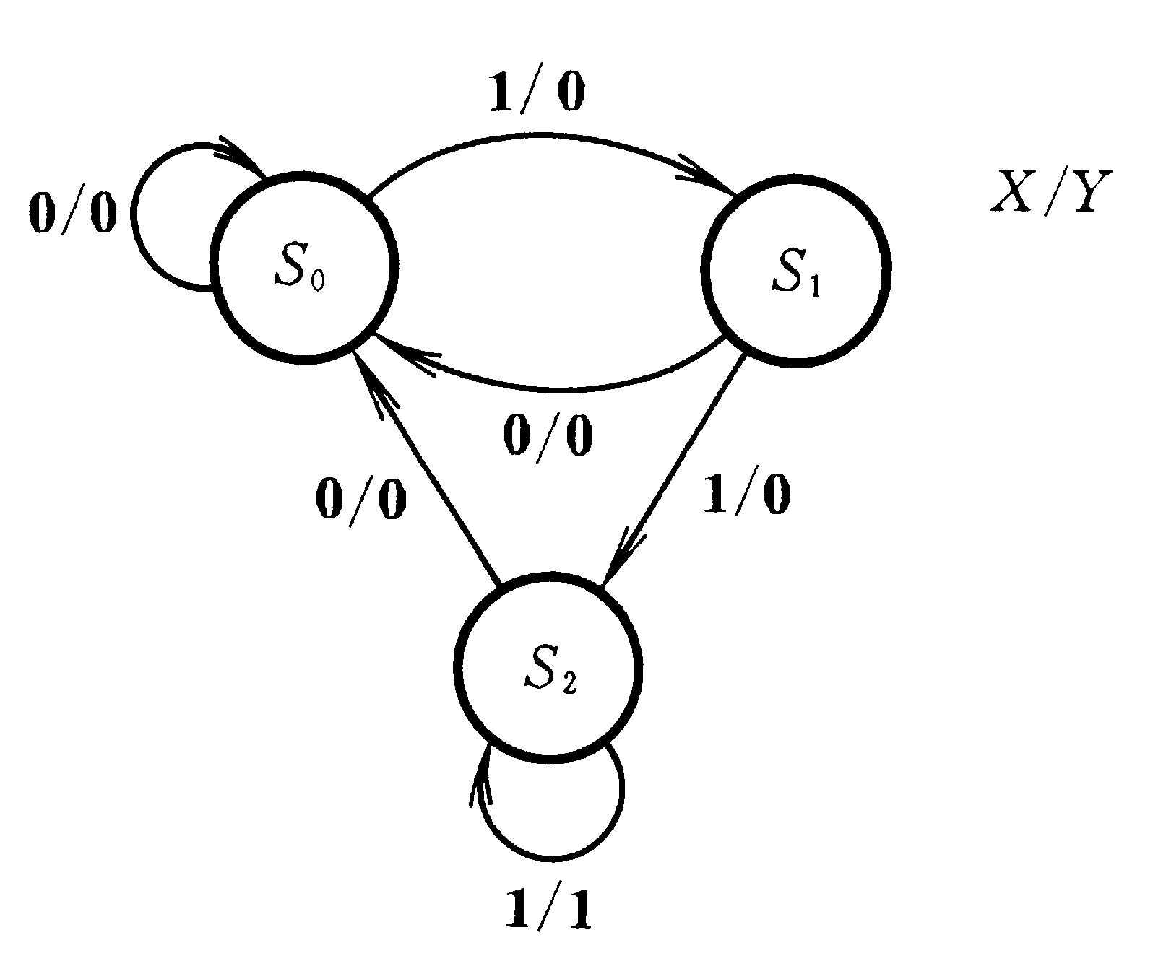
由状态表可以看出，S₂和S₃为等价状态，可以合并成一个。其化简后状态图为
6.4.1 同步时序逻辑电路的设计方法
状态转换图为

Slide 141
由于电路的状态为3个，故M＝3,应取触发器的数目为n＝2。取00、01和10分别对应S₀、S₁和S₃，若选定的触发器为JK触发器，则其输出端的卡诺图为
6.4.1 同步时序逻辑电路的设计方法

Slide 142
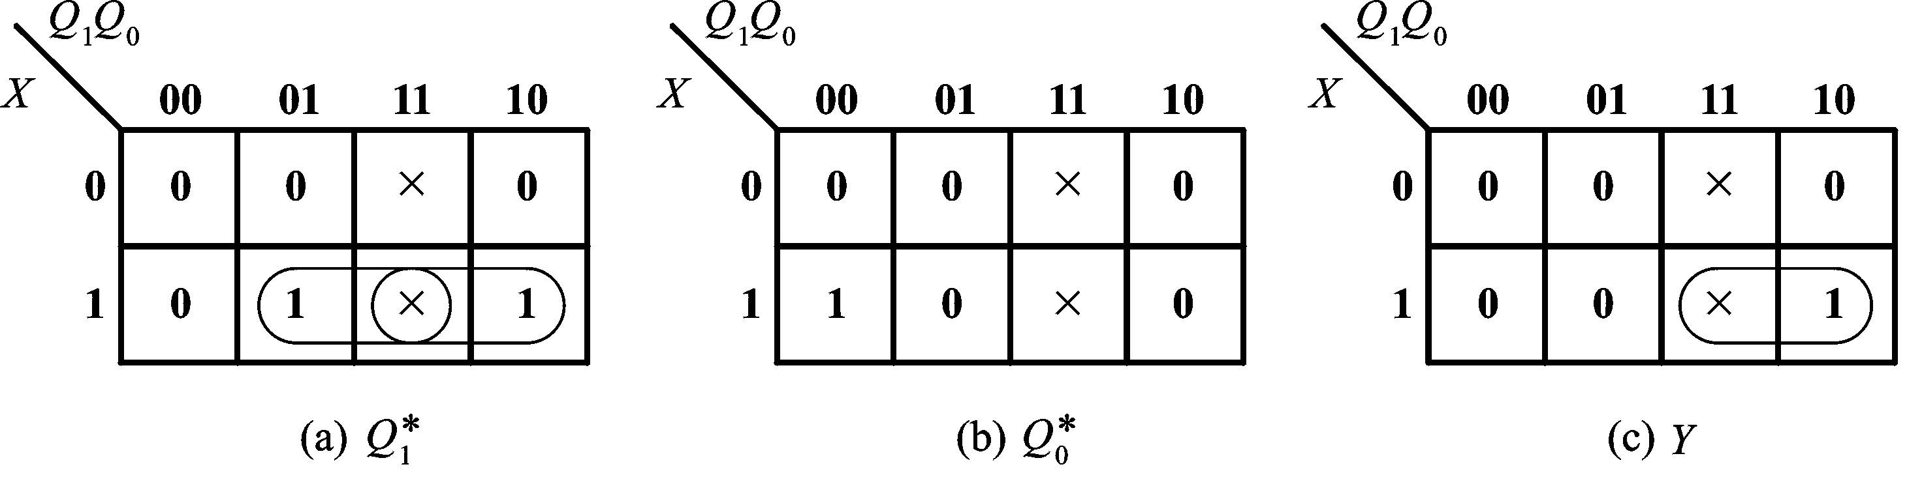
分开的卡诺图为
6.4.1 同步时序逻辑电路的设计方法

Slide 143
化简后电路的状态方程为
6.4.1 同步时序逻辑电路的设计方法
输出方程为

Slide 144
若采用JK触发器，则其特性方程为
6.4.1 同步时序逻辑电路的设计方法
将化简后的状态方程化为JK触发器的特性方程形式，即
可得驱动方程为

Slide 145
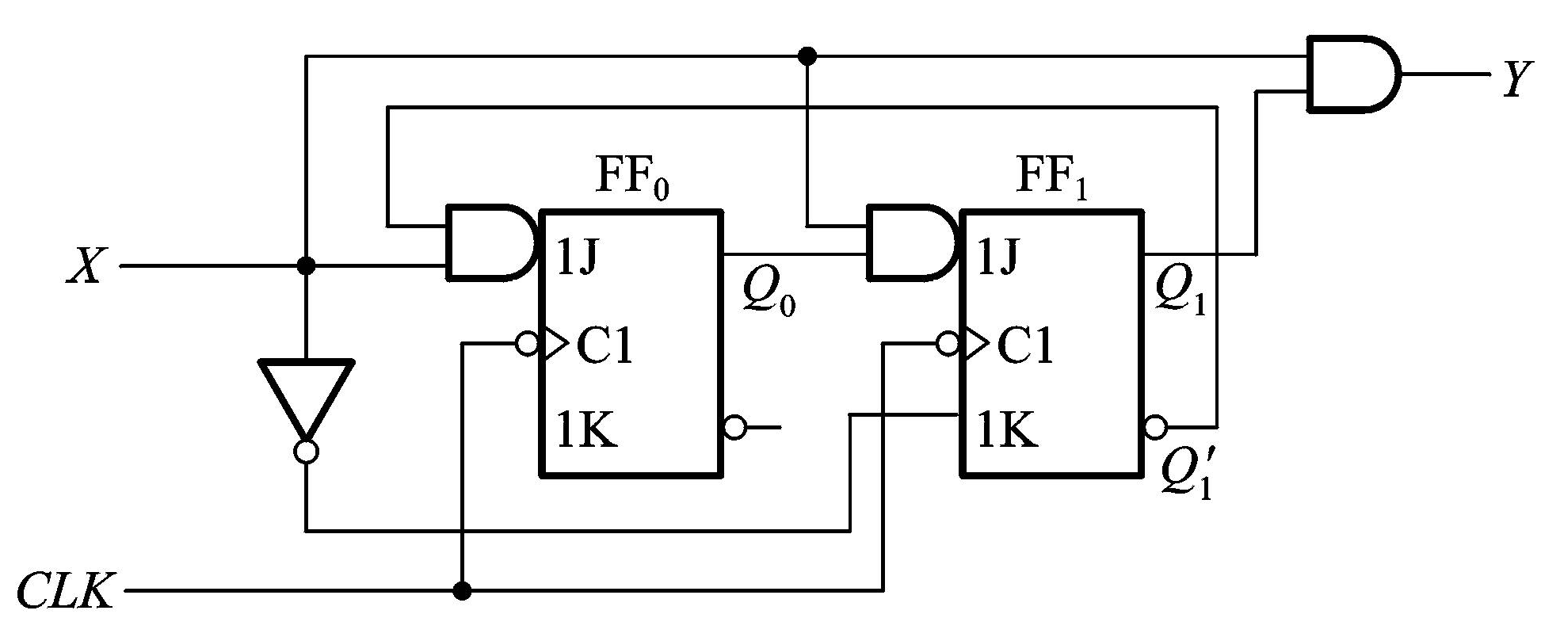
其对应的逻辑电路如图6.4.4所示
6.4.1 同步时序逻辑电路的设计方法
图6.4.4

Slide 146
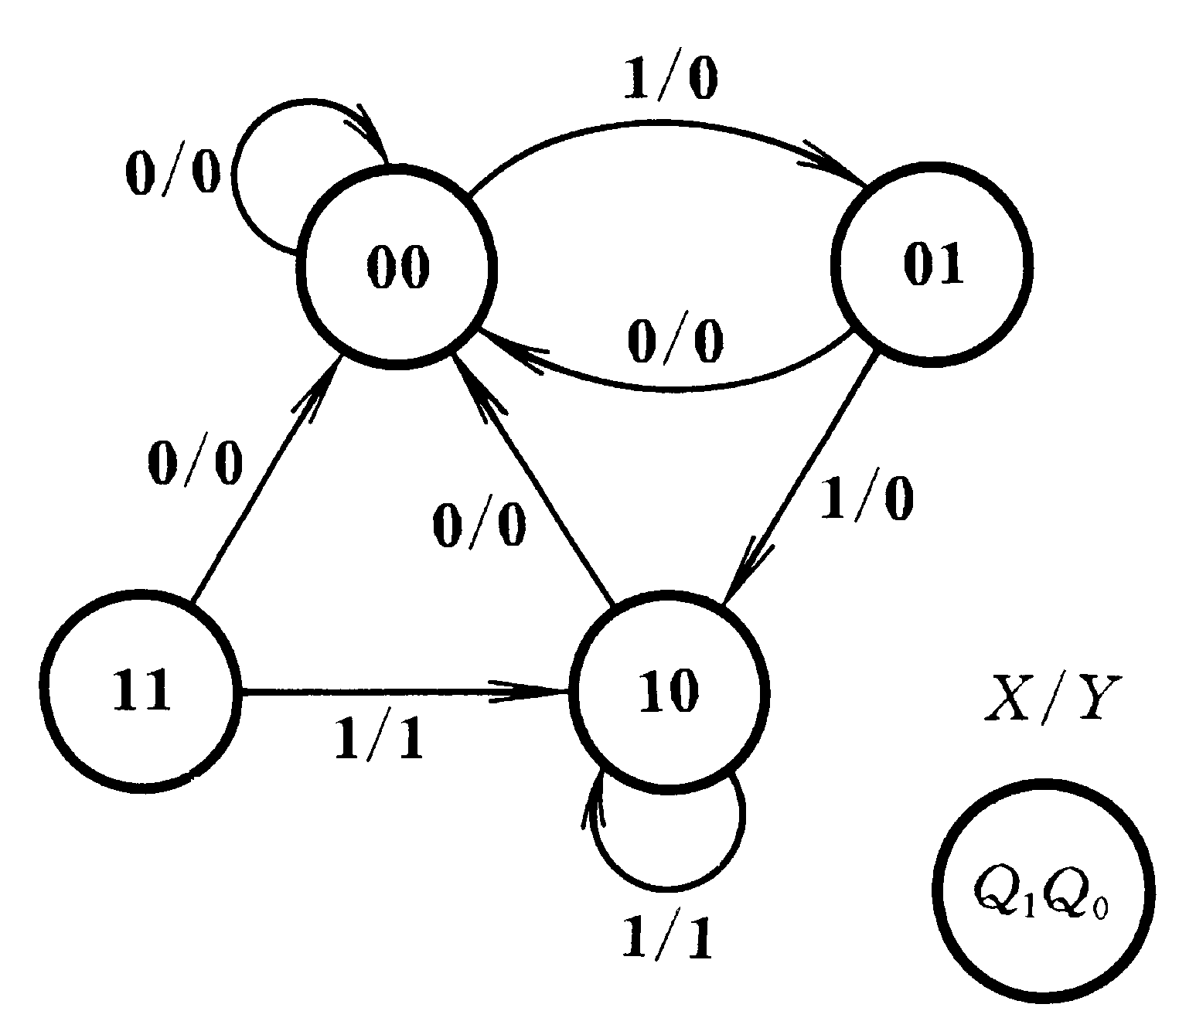
其全部状态转换图为
6.4.1 同步时序逻辑电路的设计方法
将状态“11” 代入状态方程和输出方程，分别求X=0/1下的次态和现态下的输出，得到：
由状态转换图可知，此电路可以自启动。由于电路有输入信号，故为米利型时序逻辑电路。

Slide 147
*6.4.2 时序逻辑电路的自启动设计
在前面的同步时序电路设计中，电路的自启动检查是在最后一步进行的，如果不能自启动，还要返回来从新修改设计。如果在设计过程中能够考虑自启动的问题，就可以省略检查自启动这一步骤了。
例6.4.4 设计一七进制计数器，要求它能够自启动。已知该计数器的状态转换图如图6.4.5所示。
解：由所给的状态图得出电路状态转换表表6.4.1所示

Slide 148
次态的卡诺图为
*6.4.2 时序逻辑电路的自启动设计

Slide 149
*6.4.2 时序逻辑电路的自启动设计
则输出端的状态方程为
由于进位信号是在011状态译出，故输出方程为

Slide 150
*6.4.2 时序逻辑电路的自启动设计
注意：在上述合并1中，如果将×项圈入，则当作1处理；否则作0处理。这就是无形中给无效状态（×）指定了次态。如果想电路自启动，必须是无效状态的次态应改为有效状态。
前面所得的电路状态方程都是没包含×，也就是将它取成000,仍是无效状态，电路则不会自启动。即000态的次态仍为000

Slide 151
如果将×××取成有效状态则电路就会自启动。若修改Q₂*的卡诺图，如下图
*6.4.2 时序逻辑电路的自启动设计
则电路的状态方程改为

Slide 152
若由JK触发器实现，则驱动
*6.4.2 时序逻辑电路的自启动设计
驱动方程为：

Slide 153
实现的电路如图6.4.6所示
*6.4.2 时序逻辑电路的自启动设计
此电路是可以自启动的

Slide 154
它的完整状态转换图如图6.4.7所示
*6.4.2 时序逻辑电路的自启动设计
注：修改输出端逻辑式时，也可以修改其它两端，这视得到的状态方程最简而定。
注意：在无效状态不止一个的情况下，为保证电路能够自启动，必须使每个无效状态都能直接或间接地转为某一有效状态。

Slide 155
作 业
题6.3 题6.5 题6.8 题6.12 题6.13 题6.14 题6.16 题6.19 题6.20 题6.21 题6.28 题6.31

